Slide 1

Inserite immagine
Gruppo di lavoro
2° workshop "Sostenibilità PNRR@CNR" della comunità scientifica CNR impegnata nei progetti PNRR (M4C2/M6/M2/PNC/IR)
3 aprile 2025
CNR - Area della Ricerca di Bologna
Leonida A. GIZZI
CNR-INO, Pisa
Per la proposta di aggregazione:
REMEDIO - Research Excellence in Medicine and Engineering Driving Innovation in Oncology

Slide 2


REMEDIO - Research Excellence in Medicine and Engineering Driving Innovation in Oncology
Workshop su ”Sostenibilità PNRR@CNR”, 3 aprile 2025 - CNR - Area della Ricerca di Bologna
L’aggregazione per lo Sviluppo di Approcci Terapeutici e Diagnostici Emergenti in Oncologia
CONTESTO
Con 4 milioni di pazienti oncologici solo in Italia, la medicina oncologica rappresenta una grande sfida scientifica e sociale.
FAVO-Censis: “In Italia il costo sociale del cancro è pari a 36,4 miliardi di euro annui, di cui oltre 5,8 miliardi di spese e oltre 30 miliardi di costi indiretti”.
LANCET: ”Access to radiotherapy services, as well as the promising field of theranostics, remains an issue in many countries, particularly in LMICs.
Bio Ventures for Global Health: “Need to address the the radiotherapy gap, a major challenge in global health".
IAEA: "The integration of radiotherapy into cancer control strategies is more crucial than ever.”
REMEDIO - un progetto multidisciplinare con forte innovazione tecnologica: from bench to bed side
Si basa su un approccio integrato e multidisciplinare per combattere il cancro, combinando innovazione diagnostica e terapeutica. Mirando ai seguenti macro-obiettivi:
favorire la diagnosi precoce e il follow up tramite la produzione e sperimentazione di radiofarmaci innovativi;
sviluppare terapie personalizzate grazie all’intelligenza artificiale e farmaci molecolari;
implementare strategie avanzate di radioterapia FLASH tramite lo sviluppo di nuovi acceleratori compatti
Leonida A. Gizzi - Workshop su ”Sostenibilità PNRR@CNR”, 3 aprile 2025 - CNR - Area della Ricerca di Bologna: Aggregazione REMEDIO

Slide 3




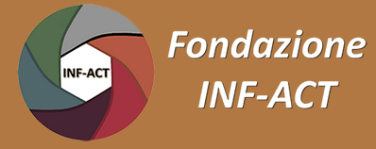





REMEDIO - Research Excellence in Medicine and Engineering Driving Innovation in Oncology
Workshop su ”Sostenibilità PNRR@CNR”, 3 aprile 2025 - CNR - Area della Ricerca di Bologna
L’aggregazione per lo Sviluppo di Approcci Terapeutici e Diagnostici Emergenti in Oncologia
Derivata dalle seguenti progettualità/iniziative CNR PNRR (M4C2/M6/M2/PNC):
EI_THE (Spoke1, Affiliato Spoke3, Affiliato Spoke4, Affiliato Spoke5, Affiliato Spoke8)
PE01_FAIR (Affiliato Spoke 1, Affiliato Spoke 3, Affiliato Spoke 5 e Affiliato Spoke 8)
PE08_AGE-IT (Spoke2, AffiliatoSpoke8, AffiliatoSpoke9)
PE13_INF-ACT (AffiliatoSpoke1)
CN3_MRNA (AffiliatoSpoke6)
Infrastrutture di riferimento
IR_SOBIGDATA, IR_SEELIFE, IR_IPHOQS, IR_EUAPS, PRP@CERIC
Dipartimenti CNR Coinvolti
DSB, DSFTM, DIITET, DSCTM
Istituti CNR Coinvolti
IEOMI, IASI, IBBC, IBF, IBSBC, IBPM, IBB, ICAR, ICCOM, IC, IFAC, IFC, IGB, IGM, IIT, IN, ISTI, SCITEC, STIIMA, ITB, NANO, INO, IOM, IMM, IRIB, ISM, NANOTEC
Leonida A. Gizzi - Workshop su ”Sostenibilità PNRR@CNR”, 3 aprile 2025 - CNR - Area della Ricerca di Bologna: Aggregazione REMEDIO

Slide 4
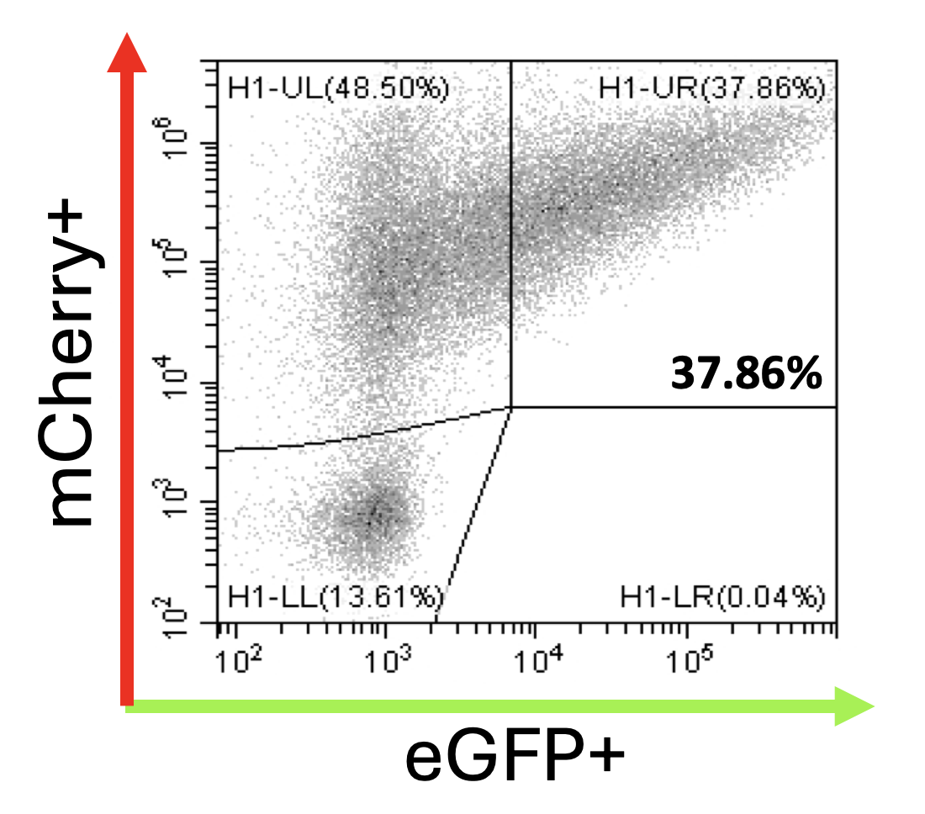
REMEDIO - Research Excellence in Medicine and Engineering Driving Innovation in Oncology
Workshop su ”Sostenibilità PNRR@CNR”, 3 aprile 2025 - CNR - Area della Ricerca di Bologna
L’aggregazione per lo Sviluppo di Approcci Terapeutici e Diagnostici Emergenti in Oncologia
EI_THE: Il CNR è presente con un finanziamento di 13 ML nel duplice ruolo di Spoke e/o Affiliato e con il coinvolgimento di 9 istituti
PE01_FAIR: Il CNR è presente con un finanziamento di 8.6 ML nel duplice ruolo di Spoke e/o Affiliato con il coinvolgimento di 10 istituti
PE08_AGE-IT: Il CNR è presente con un finanziamento di 12.9 ML nel duplice ruolo di Spoke e/o Affiliato con il coinvolgimento di 20 istituti
PE13_INF-ACT: Il CNR è presente con un finanziamento di XX ML nel duplice ruolo di Spoke e/o Affiliato e con il coinvolgimento di 27 istituti
CN3_MRNA: Il CNR è presente con un finanziamento di XX ML nel duplice ruolo di Spoke Leader e Affiliato e con il coinvolgimento X Istituti
IR_SOBIGDATA: Il CNR è presente con un finanziamento di XX ML nel ruolo di proponente e coordinatore e con il coinvolgimento di X istituti
IR_SEELIFE: Il CNR è presente con un finanziamento di 30.5 ML nel duplice ruolo di partecipantee con il coinvolgimento di 5 Istituti
IR_IPHOQS: Il CNR è presente con un finanziamento di 40 ML nel duplice ruolo di proponente e coordinatore e con il coinvolgimento di 4 Istituti
IR_EUAPS: Il CNR è presente con un finanziamento di 6.6 ML nel ruolo di partecipante e con il coinvolgimento di 2 istituti
IR_PRP@CERIC: partecipa con 1 stituto destinatario di un finanziamento di 7 M€
EI_THE (1,3,4,8)
Radioterapie e Diagnostiche, FLASH, VHEE, Radiofarmaci
CN_MRNA (6)
Inibizione della crescita tumorale con RNA-based drugs e nuove strategie di delivery
HUB&SPOKE
AGE-IT(2,8,9)
Tecnologie innovative per persone fragili e meccanismi di senescenza nei tumori
Studi preclinici
FAIR (1,3,5,8)
Approcci di Intelligenza Artificiale (AI) per l’elaborazione di dati preclinici e clinici
HUB&SPOKE
INF-ACT (1)
Sinergia con bersagli molecolari
“virus-ospite" e attivazione fotodinamica di antibatteri
Conoscenza
One-Health Impresa
Innovazione
INFRASTRUTTURE
SOBIGDATA
infrastruttura per soluzioni di AI
SEE LIFE
imaging preclinico e clinico
IPHOQS
Beamline VHEE per radioterapia
EUAPS
Laser di potenza
PRP@CERIC
Soluzioni preventive
Leonida A. Gizzi - Workshop su ”Sostenibilità PNRR@CNR”, 3 aprile 2025 - CNR - Area della Ricerca di Bologna: Aggregazione REMEDIO

Slide 5
REMEDIO - Research Excellence in Medicine and Engineering Driving Innovation in Oncology
Workshop su ”Sostenibilità PNRR@CNR”, 3 aprile 2025 - CNR - Area della Ricerca di Bologna
PUNTI DI FORZA
PRINCIPALI OBIETTIVI DI INNOVAZIONE E TRASLAZIONE CLINICA
• Nuovi acceleratori clinici UHDR per FLASH-RT and VHEE.
• Treatment planning system per tumori profondi in modalità FLASH VHEE.
• Radiotraccianti innovativi per imaging di precisione e dosaggio accurato.
• Strategie per farmaci a tecnologia RNA per oncologia.
• Nuova piattaforma AI-based di analisi dati preclinici e clinici per l’oncologia.
COLLABORAZIONI NAZIONALI
Università di Pisa, Centro di Radioterapia Flash (CPFR), CISUP, Università di Firenze, l’Istituto Nazionale di Fisica Nucleare (INFN), Università di Milano Bicocca, Fondazione Tecnomed dell’Università di Mi Bicocca, Uni Sassari, Università di Palermo, Università di Napoli Federico II, Università del Salento, Università degli Studi della Campania “Luigi Vanvitelli”, Uni Catania, Uni Chieti, …
IMPRESE E FRUITORI
Vacuum Fab SRL, VCS SRL, Amplitude (FR), AUKELOS SRL, Thales Las (FR), SOURCELAB(FR), RADIENCE(FR), SIT Sordina, Fondazione Pisana per la Scienza, Fondazione RIMED, La Maddalena SPA, CRS4 SRL, Imaginalis SRL, QPREL SRL, Curium Italy Milano, Curium international/CIS bio international New Drug Application group (CMC) (FR), Synektik Pharma (Poland), IRCCS San Raffaele di Milano, AOU Pisa, AOU Careggi, AS “Papa Giovanni XXIII” di Bergamo …
COLLABORAZIONI INTERNAZIONALI
Infrastrutture ESFRI: ELI_ERIC, EuPRAXIA_PP, EURO-BIOIMAGING_ERIC, SOBIGDATA; LASERLAB AISBL, Laser4EU e istituzioni coinvolte.
Leonida A. Gizzi - Workshop su ”Sostenibilità PNRR@CNR”, 3 aprile 2025 - CNR - Area della Ricerca di Bologna: Aggregazione REMEDIO
PUNTI DI FORZA
PRINCIPALI OBIETTIVI DI INNOVAZIONE E TRASLAZIONE CLINICA
• Nuovi acceleratori clinici UHDR per FLASH-RT and VHEE.
• Treatment planning system per tumori profondi in modalità FLASH VHEE.
• Radiotraccianti innovativi per imaging di precisione e dosaggio accurato.
• Strategie per farmaci a tecnologia RNA per oncologia.
• Nuova piattaforma AI-based di analisi dati preclinici e clinici per l’oncologia.
COLLABORAZIONI NAZIONALI
Università di Pisa, Centro di Radioterapia Flash (CPFR), CISUP, Università di Firenze, l’Istituto Nazionale di Fisica Nucleare (INFN), Università di Milano Bicocca, Fondazione Tecnomed dell’Università di Mi Bicocca, Uni Sassari, Università di Palermo, Università di Napoli Federico II, Università del Salento, Università degli Studi della Campania “Luigi Vanvitelli”, Uni Catania, Uni Chieti, …
IMPRESE E FRUITORI
Vacuum Fab SRL, VCS SRL, Amplitude (FR), AUKELOS SRL, Thales Las (FR), SOURCELAB(FR), RADIENCE(FR), SIT Sordina, Fondazione Pisana per la Scienza, Fondazione RIMED, La Maddalena SPA, CRS4 SRL, Imaginalis SRL, QPREL SRL, Curium Italy Milano, Curium international/CIS bio international New Drug Application group (CMC) (FR), Synektik Pharma (Poland), IRCCS San Raffaele di Milano, AOU Pisa, AOU Careggi, AS “Papa Giovanni XXIII” di Bergamo …
COLLABORAZIONI INTERNAZIONALI
Infrastrutture ESFRI: ELI_ERIC, EuPRAXIA_PP, EURO-BIOIMAGING_ERIC, SOBIGDATA; LASERLAB AISBL, Laser4EU e istituzioni coinvolte.
Dipartimenti CNR Coinvolti
DSB, DSFTM, DIITET, DSCTM
Istituti CNR Coinvolti
IEOMI, IASI, IBBC, IBF, IBSBC, IBPM, IBB, ICAR, ICCOM, IC, IFAC, IFC, IGB, IGM, IIT, IN, ISTI, SCITEC, STIIMA, ITB, NANO, INO, IOM, IMM, IRIB, ISM

Slide 6
REMEDIO - Research Excellence in Medicine and Engineering Driving Innovation in Oncology
Workshop su ”Sostenibilità PNRR@CNR”, 3 aprile 2025 - CNR - Area della Ricerca di Bologna
PUNTI DI FORZA
HIGHLIGHT su competenze e obiettivi di gruppi e istituti partecipanti
Leonida A. Gizzi - Workshop su ”Sostenibilità PNRR@CNR”, 3 aprile 2025 - CNR - Area della Ricerca di Bologna: Aggregazione REMEDIO
PUNTI DI FORZA
PRINCIPALI OBIETTIVI DI INNOVAZIONE E TRASLAZIONE CLINICA
• Nuovi acceleratori clinici UHDR per FLASH-RT and VHEE.
• Treatment planning system per tumori profondi in modalità FLASH VHEE.
• Radiotraccianti innovativi per imaging di precisione e dosaggio accurato.
• Strategie per farmaci a tecnologia RNA per oncologia.
• Nuova piattaforma AI-based di analisi dati preclinici e clinici per l’oncologia.
COLLABORAZIONI NAZIONALI
Università di Pisa, Centro di Radioterapia Flash (CPFR), CISUP, Università di Firenze, l’Istituto Nazionale di Fisica Nucleare (INFN), Università di Milano Bicocca, Fondazione Tecnomed dell’Università di Mi Bicocca, Uni Sassari, Università di Palermo, Università di Napoli Federico II, Università del Salento, Università degli Studi della Campania “Luigi Vanvitelli”, Uni Catania, Uni Chieti, …
IMPRESE E FRUITORI
Vacuum Fab SRL, VCS SRL, Amplitude (FR), AUKELOS SRL, Thales Las (FR), SOURCELAB(FR), RADIENCE(FR), SIT Sordina, Fondazione Pisana per la Scienza, Fondazione RIMED, La Maddalena SPA, CRS4 SRL, Imaginalis SRL, QPREL SRL, Curium Italy Milano, Curium international/CIS bio international New Drug Application group (CMC) (FR), Synektik Pharma (Poland), IRCCS San Raffaele di Milano, AOU Pisa, AOU Careggi, AS “Papa Giovanni XXIII” di Bergamo …
COLLABORAZIONI INTERNAZIONALI
Infrastrutture ESFRI: ELI_ERIC, EuPRAXIA_PP, EURO-BIOIMAGING_ERIC, SOBIGDATA; LASERLAB AISBL, Laser4EU e istituzioni coinvolte.
Dipartimenti CNR Coinvolti
DSB, DSFTM, DIITET, DSCTM
Istituti CNR Coinvolti
IEOMI, IASI, IBBC, IBF, IBSBC, IBPM, IBB, ICAR, ICCOM, IC, IFAC, IFC, IGB, IGM, IIT, IN, ISTI, SCITEC, STIIMA, ITB, NANO, INO, IOM, IMM, IRIB, ISM

Slide 7

TARGETING LUNG CANCER
MOLECULAR AND METABOLIC STRATEGIES TO ENHANCE PATIENT SURVIVAL AND QUALITY OF LIFE
Elena Levantini Emilia Bramanti
STUDY OF METABOLIC CHANGES AND THE RESPONSE OF HEALTHY AND DISEASED PULMONARY CELLS TO CONV AND FLASH RADIOTHERAPY AT SINGLE-CELL RESOLUTION
INVESTIGATE CELL-CELL INTERACTIONS BETWEEN EPITHELIAL CELLS AND NEIGHBORING IMMUNE, ENDOTHELIAL, FIBROBLAST, AND MUSCLE CELLS TO IDENTIFY NOVEL THERAPEUTIC STRATEGIES IN COMBINATION WITH TARGETED RADIOTHERAPY
SCRNASEQ & SPATIAL TRANSCRIPTOMICS
+ BIOINFORMATICS SUITE @ ITB
METABOLOMIC SUITE @ ICCOM

Slide 8
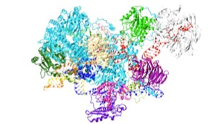
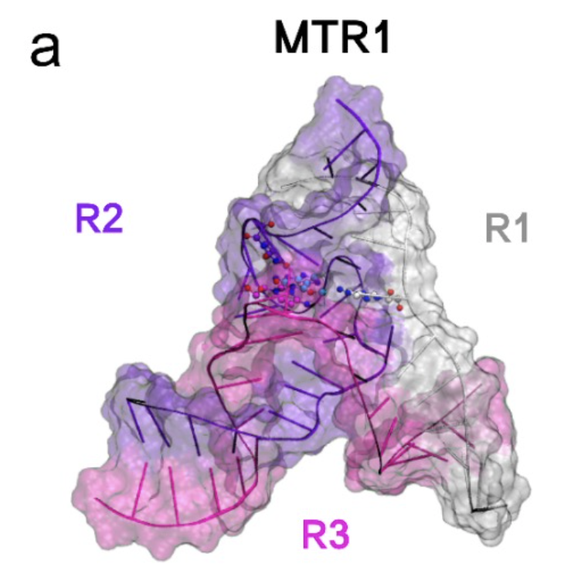
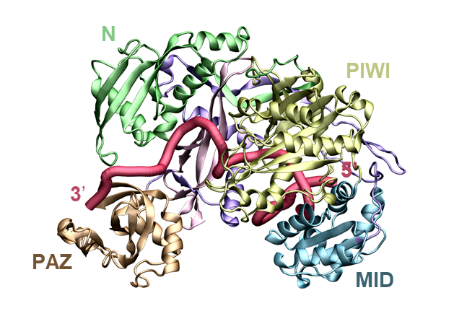
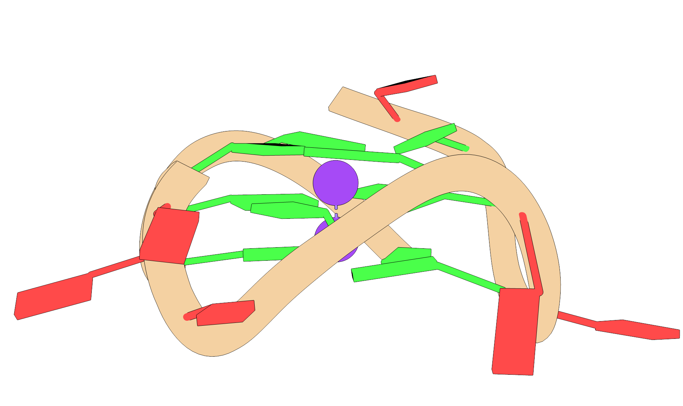
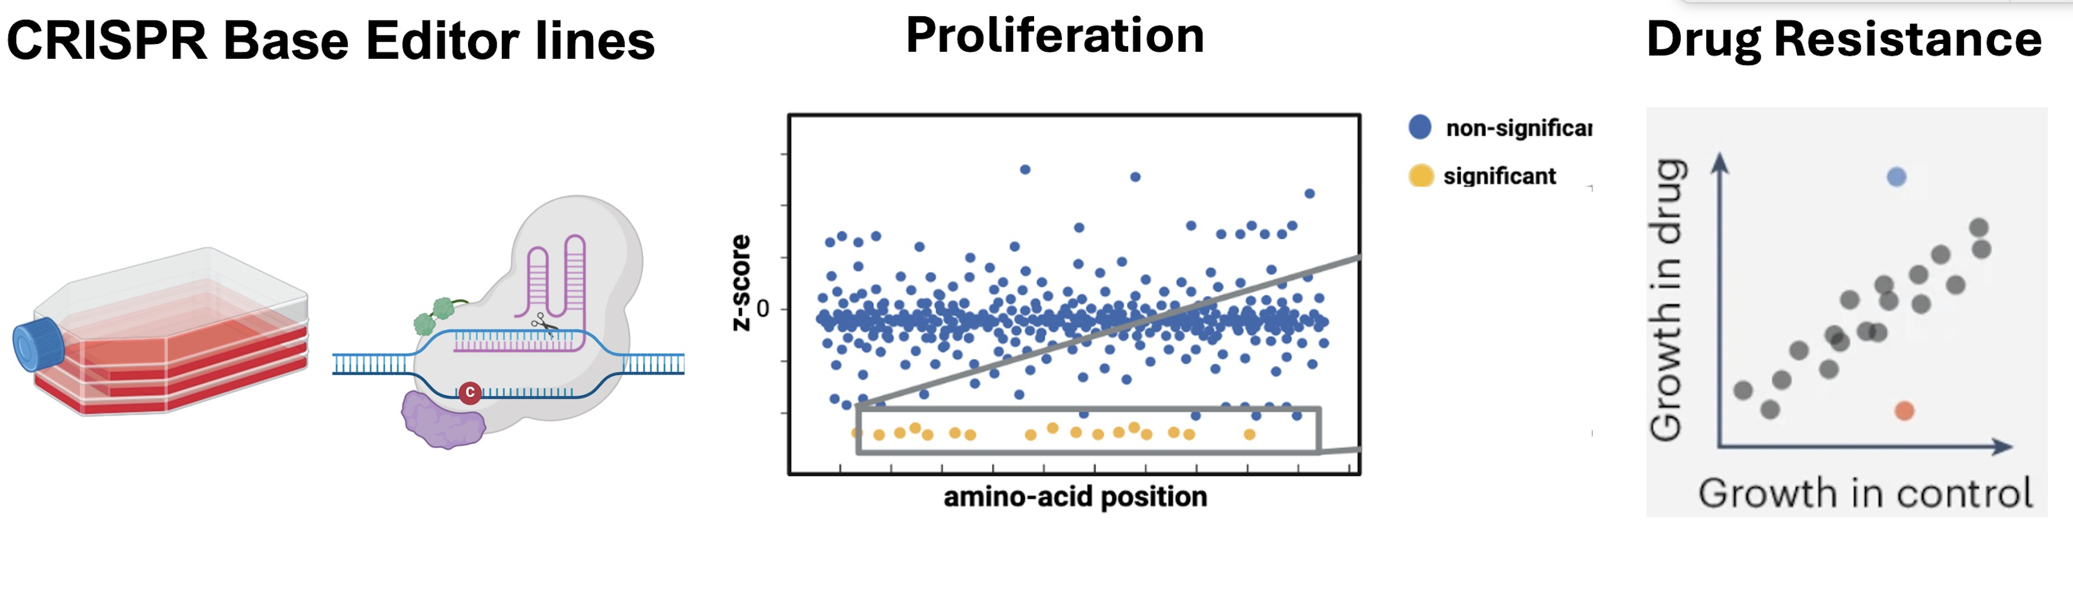
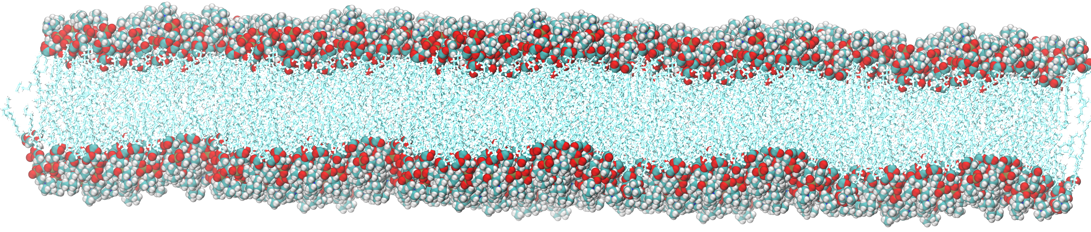



Computer Simulations for RNA Targeting Strategies
AI-aided all atom molecular dynamics, virtual screening simulations and bioinformatic tools are developed and applied to understand mechanisms of complex RNA-based machines inplicated in cancer. Rational design of RNA-based and targeting drugs.
Molecular mechanism and targeting of RNA-induced silencing complex and miRNA complexes
Design of RNA-based RNA editing technologies
Molecular mechanism of RNA splicing and development of small-molecules and RNA-based drugs
High-throughput CRISPR base-editing platform to define single-nucleotide variant functions
Molecular principles and design of RNA delivery systems
Running costs per year:
1 RTD 55000
1 CR 35000
1 PhD 25000
Research costs: 85000
PI: A. Magistrato, E. Moroni, S. Rinaldi, T. Selmi
CN3-RNA
Spoke 7

Slide 9
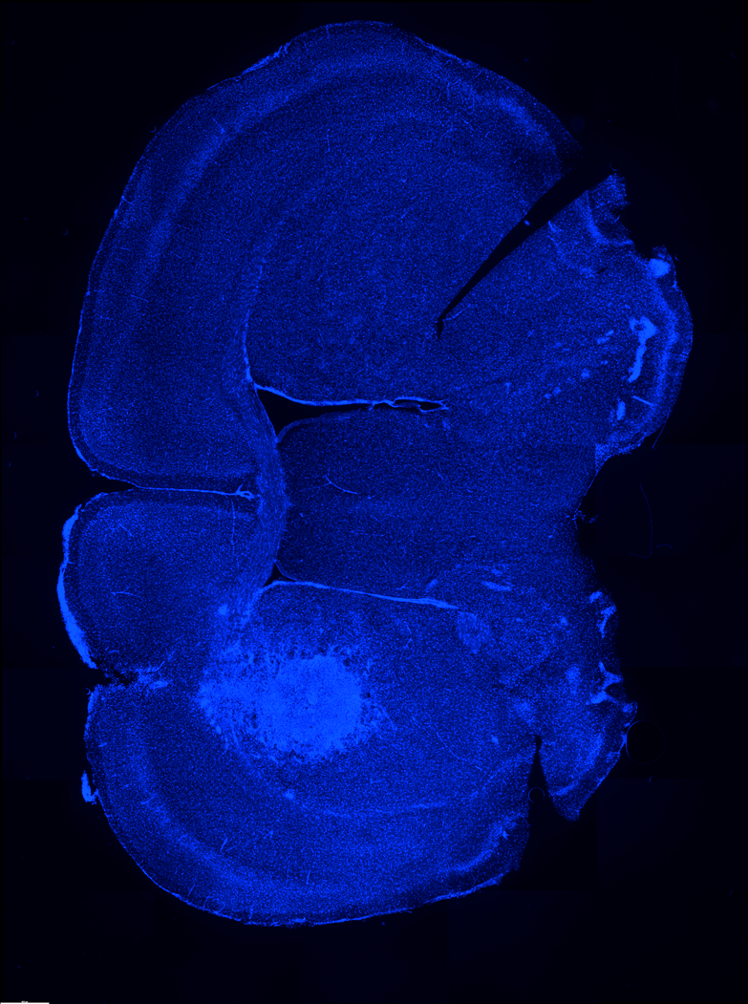
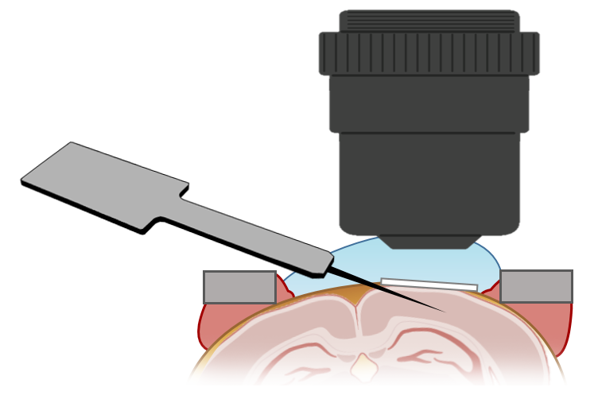
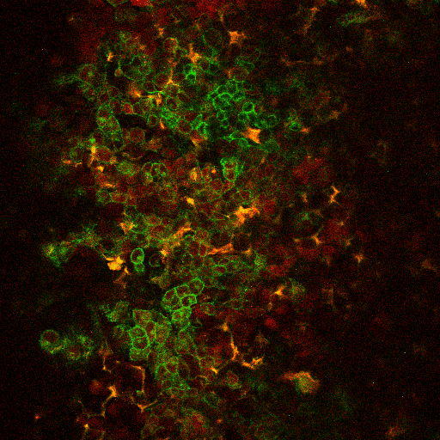
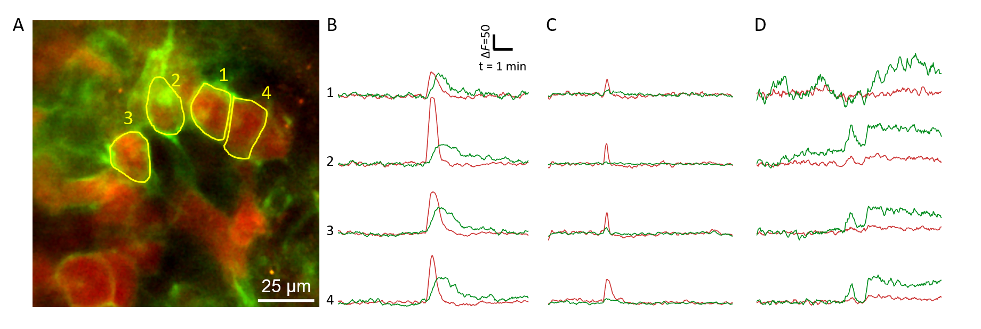
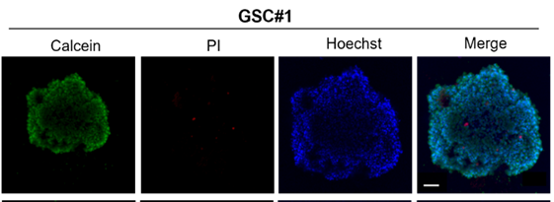

IBBC-Monterotondo: Innovative therapies for glioblastoma
Di Pietro C, Marazziti D, Mammano F, Mongiardi MP, Falchetti ML, Moles A
in vivo syngeneic
mouse model
Live imaging
and recording
Advanced preclinical models: established and patient-derived glioblastoma tumor stem cells (GSCs) in 2D and in 3D tumor spheroids; orthotopic murine models of brain tumors
Experimental approaches: sgRNAs libraries for CRISPR/Cas9 genomic screening; therapeutic treatments with monoclonal antibodies, oncolytic viruses and photodynamic therapy; multifoton intravital microscopy and in vivo electrophysiology
Objective within REMEDIO: Characterization of glioblastoma cells response to innovative radiotherapy techniques (i.e. FLASH therapy). Development of combined treatments.
multichannel electrode
Time (min)
GL261 cells
iGluSnFr/Rex-Geco1
Confocal live imaging of 3D GSC tumor spheroids

Slide 10


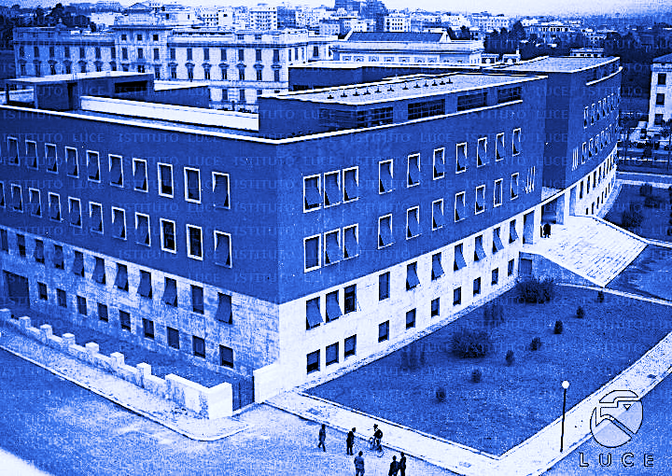
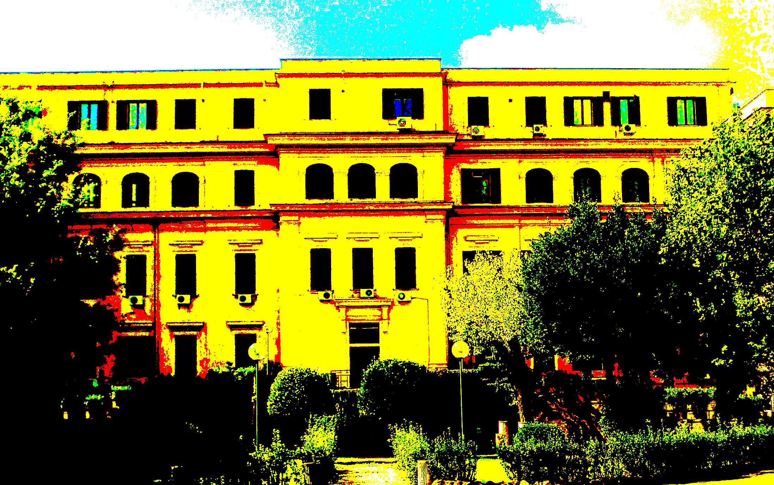
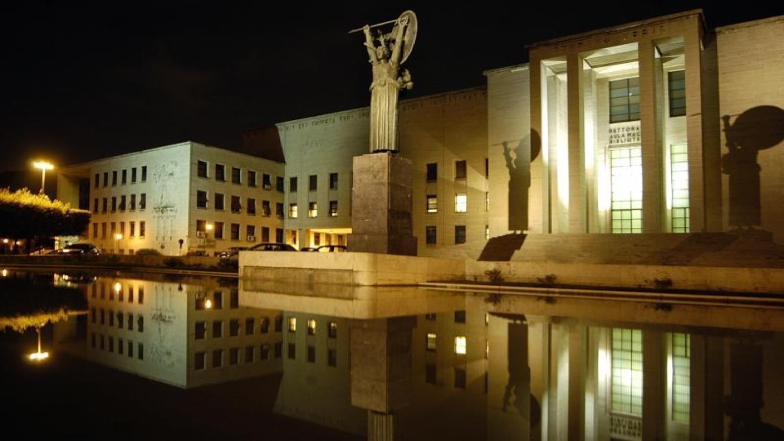



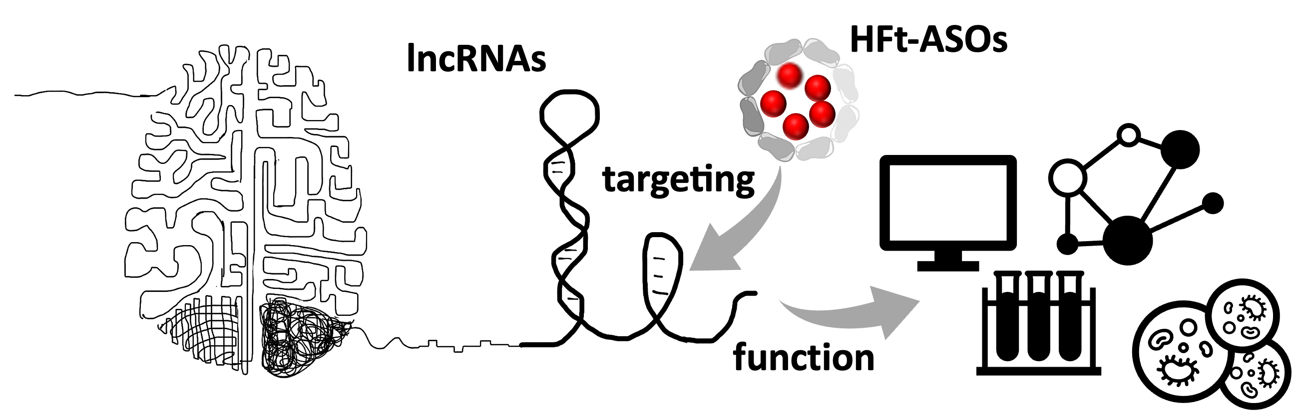

IBPM activity in REMEDIO
Characterizing and targeting oncogenic RNA circuits in (brain) cancer
Dr. CECI, Dr. FALVO, Lab of MOLECULAR BIOLOGY, IBPM
INSTITUTE OF MOLECULAR BIOLOGY AND PATHOLOGY (IBPM)
Highly interdisciplinary
Fundamental and applied biology in biomedicine and agrifood
Hosted by Sapienza Univeristy of Rome
Dr. LANEVE, Lab of NUCLEIC ACIDS, IBPM
COMPETENCIES
Long noncoding RNAs (lncRNAs)
and RNA-based mechanisms in cancer
COMPETENCIES
Human Ferritin (HFt)-based delivery
of anticancer drugs
https://www.ibpm.cnr.it/index.php/en/
Reference PNRR project
National Center for Gene Therapy and Drugs based on RNA Technology, Spoke 6 (RNA Chemistry)
Activity: Deciphering and tackling cerebellar Medulloblastoma with long noncoding RNAs
HFt
Specific objectives in REMEDIO
Functional characterization and ferritin-mediated targeting of oncogenic RNA circuits
as an opportunity for combinatorial, synergistic and personalized cancer treatments
Expected resources (for each of the 2 involved labs)
1 personnel unit
Instruments: 30.000€
Services/maintenance: 20.000€/year
Consumables: 50.000€/year
https://spoke6.it/targeting-and-characterizing-long-non-coding-rnas-in-group-3-medulloblastoma/
https://spoke6.it/national-center-for-gene-therapy-and-drugs-based-on-rna-technology/
https://www.ibpm.cnr.it/docs/pnrr/RNA-GeneTherapy/PNRR-MEDFER-Pietro%20Laneve-it.pdf
REMEDIO@IBPM, 3 April 2025, Bologna
Notes:
10

Slide 11

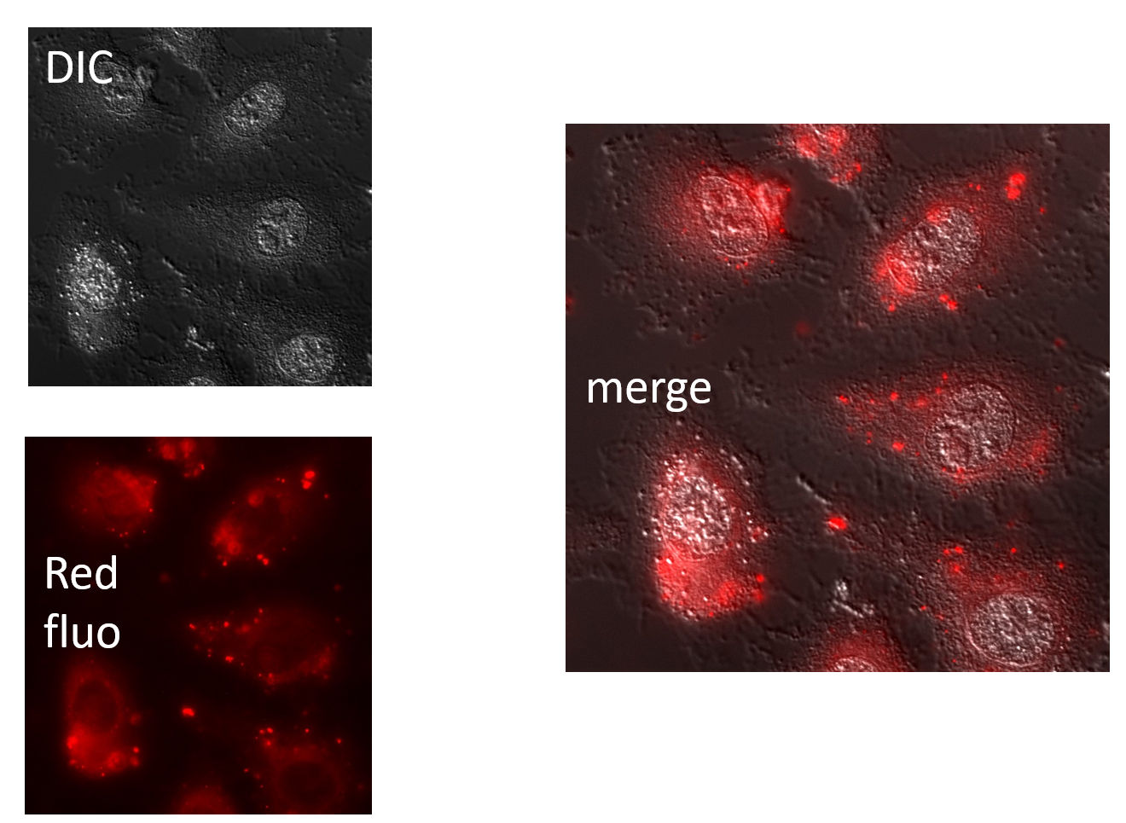
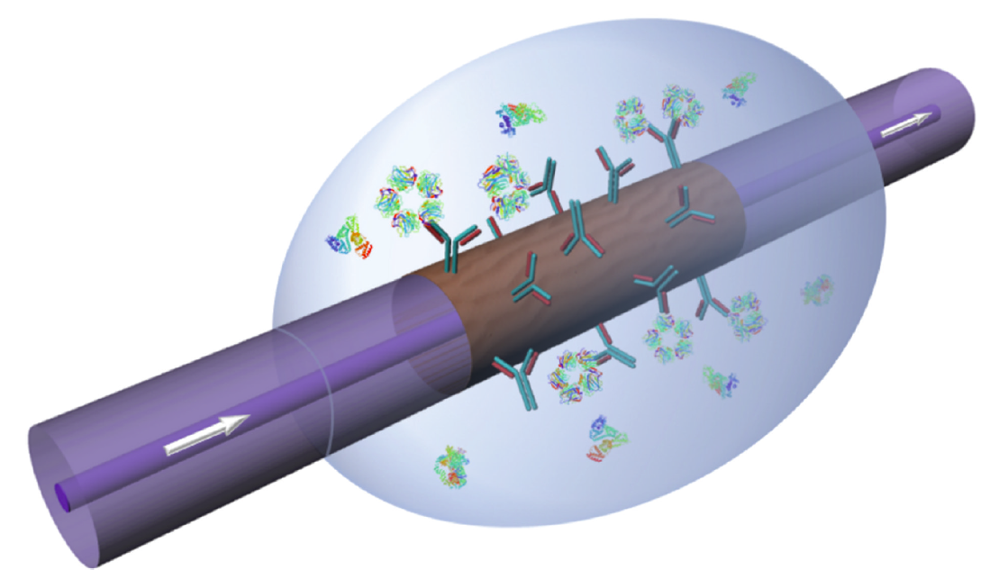
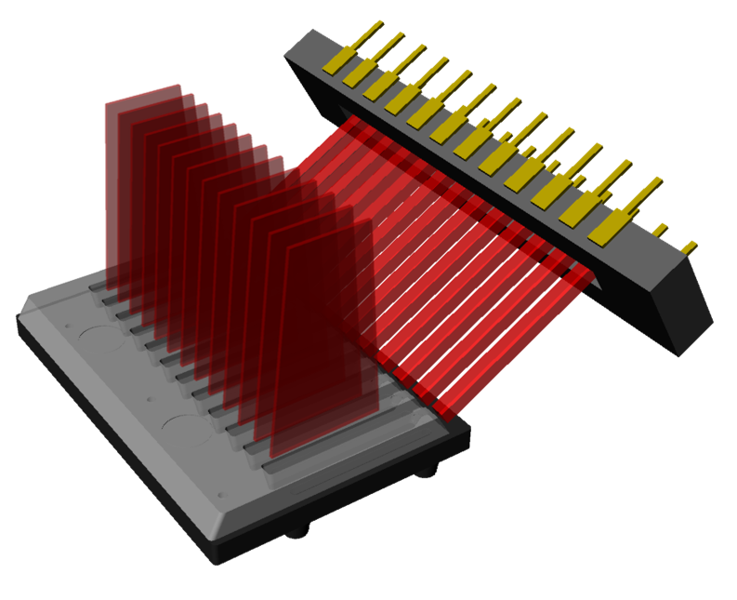
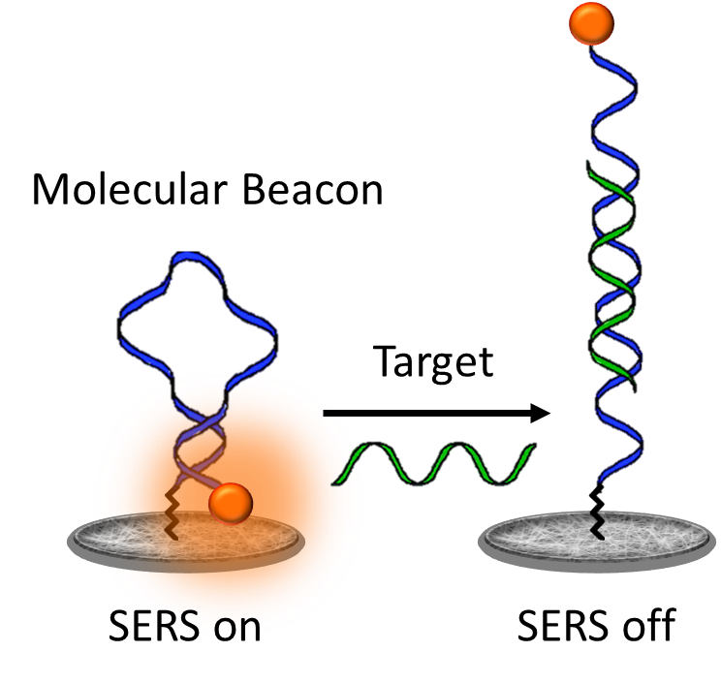
THE- Spoke 4 - Nanotechnologies for diagnosis and therapy
Age-It – Spoke 8 - Interventions to reduce the burden of age-related diseases, disorders and disabilities
Biosensing and nanosensing for diagnosis and therapy
Expertise:
Intracellular oligonucleotide optical switches
Survivin mRNA (cancer, theranostics)
Pandar long non-coding RNA (novel biomarker in cancer, diagnostics/ theranostics)
C.Kusmic, F.Baldini et al., J.Cardiovascular Translational Res. 15, 391, (2022)
A.Giannetti, S.Tombelli, Sensors and Actuators Reports, 3, 100030 (2021)
B. Adinolfi, F. Baldini et al., Life Sciences, 215, 106 (2018)
B. Adinolfi, F. Baldini et al., Biomedicine & Pharmacotherapy, 69, 228 (2015)
Optical platform for (multianalyte) detection of biomarkers (label-free, SERS, fluorescence-based)
early detection of pathology (e.g. circulating miRNA, protein biomarkers)
assessment of the administrated therapy
M.Vrabcová, F. Badini et al. Biomaterials Science, 13, 1199 (2025)
S. Martini, A. Giannetti et al., Talanta, 285, 127293 (2025)
I. Del Villar, A.Giannetti, et al., Advanced Science, 11, 2310118 (2024)
M.Banchelli, F.Baldini et al., Analytical Methods, 15, 6165 (2023)
F.Chiavaioli et al., Advanced Photonics Research, 3, 2200044 (2022)
G.Moro, F. Chiavaioli et al., Results in Optics 5, 100123 (2021)
Objectives:
Following the requests of physicians, design, development and characterization of:
innovative optical switches for intracellular targets of interest
optical platforms for multianalyte detection of biomarkers in biological fluids (serum, plasma, salive, urine, etc)
Expected resources:
Temporary contracts and potdoc positions

Slide 12
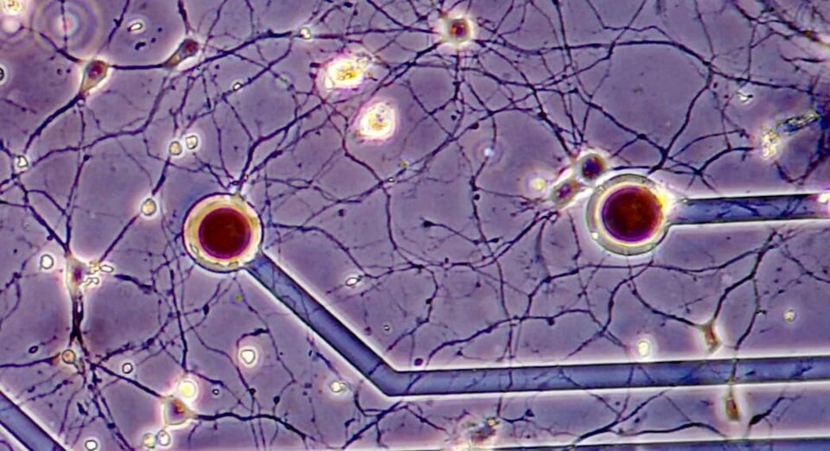
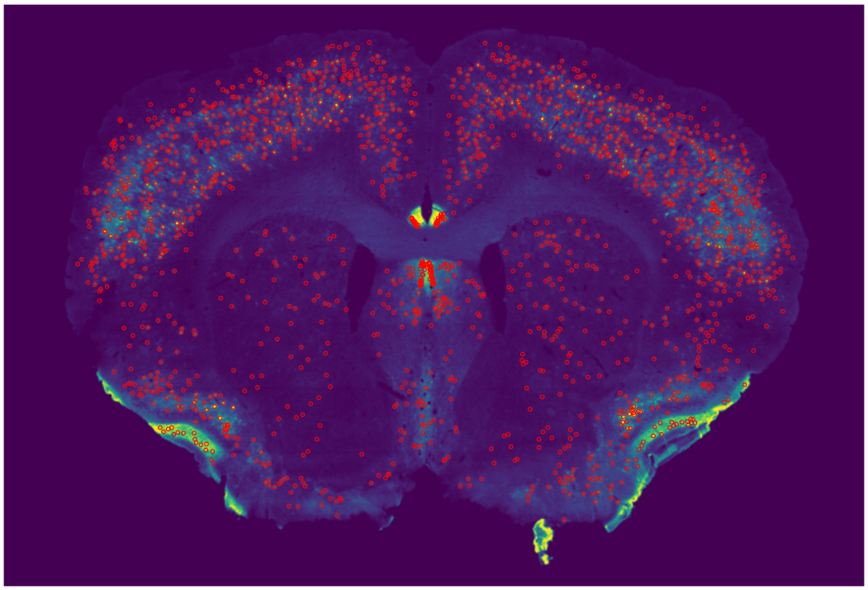
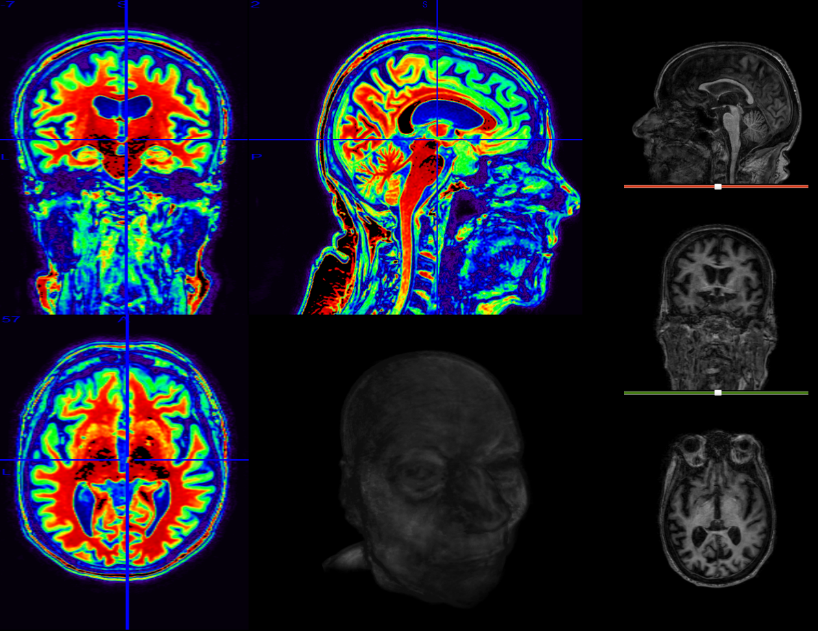

ISTI (THE-Spoke 8) in REMEDIO
Activity:
  Using AI for disease and lesion Detection/Classification
  AI for modeling biological neural networks
Competences:
  Artificial Intelligence and Image Analysis
Objective:
  Contribute to early detection of tumors; simulation of possible functional brain damage
Expected resources:
  2 TD researchers
Pisa, Area della Ricerca CNR

Slide 13
WP 6.3-Task 6.3.4 Targeting of tumor Endothelial Cells-restricted Alternative Splicing (AS) isoforms with ASO
A-Biological
framework
B-ASO functioning
Splice Blocking ASO
Mock
ASO
C and D-Selective delivery of ASO
inside the tumoral microenvironment,
exploiting the tropism of aptamers (C)
and att. Listeria monocytogenes (D)
C
D
Dr. Claudia Ghigna, PhD, IGM-CNR, Pavia, Task leader
In collaboration with: Dr. Laura Poliseno, PhD, IFC-CNR, Pisa
Dr. Laura Cerchia, PhD, IEOS-CNR, Napoli

Slide 14
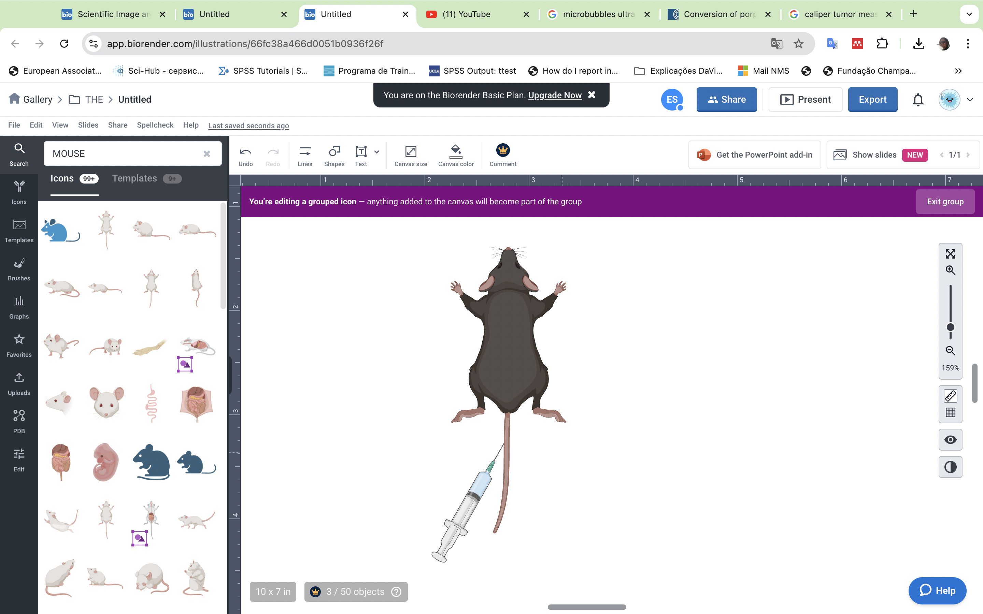
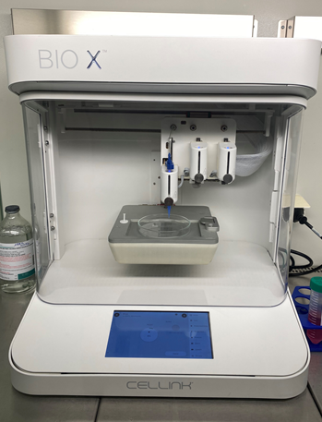
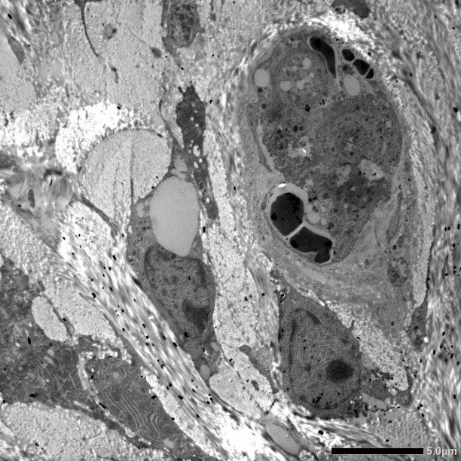
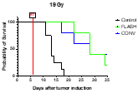
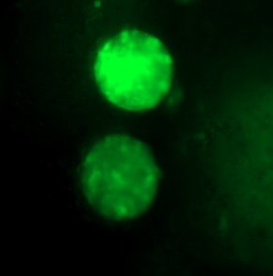
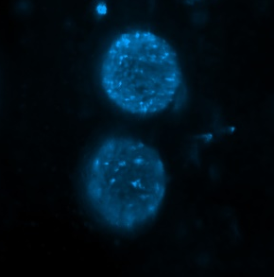
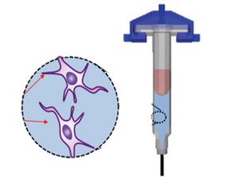
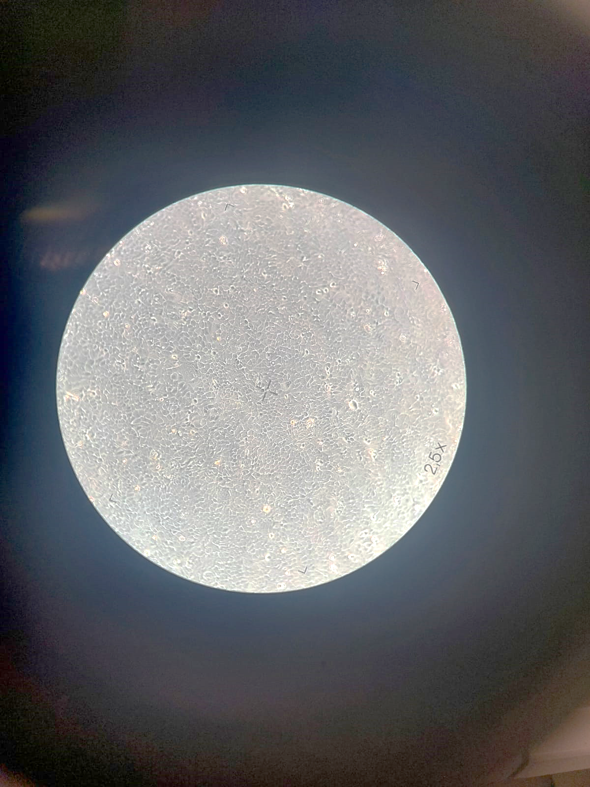

THE
REMEDIO
⚡ Funding Needed! ⚡
for 2 independent, expert researchers
Main Objectives WHY
Set up of clinical protocol of advanced radiotherapy (RT)
To understand underlying biological mechanisms of FLASH effect
HOW
Preclinical studies on the biological effects of FLASH & CONV RT
Models WHAT
3D in vitro cell model (skin + melanoma)
healthy mice exposed to FLASH, CONV & MINIBEAM RT
Skin and pancreas murine models exposed to FLASH & CONV RT
PNRR
ES THE, Spoke 1 WP4
Lab and Models set up for preclinical studies. to compare the effects of FLASH & CONV RT
IN VIVO STUDIES TO INVESTIGATE LONG TERM EFFECTS
100 µm
TEM: irradiated mouse skin
3D in vitro models of melanoma
100 µm
Survival curve after RT
Cardiac function
Margherita Maffei

Slide 15
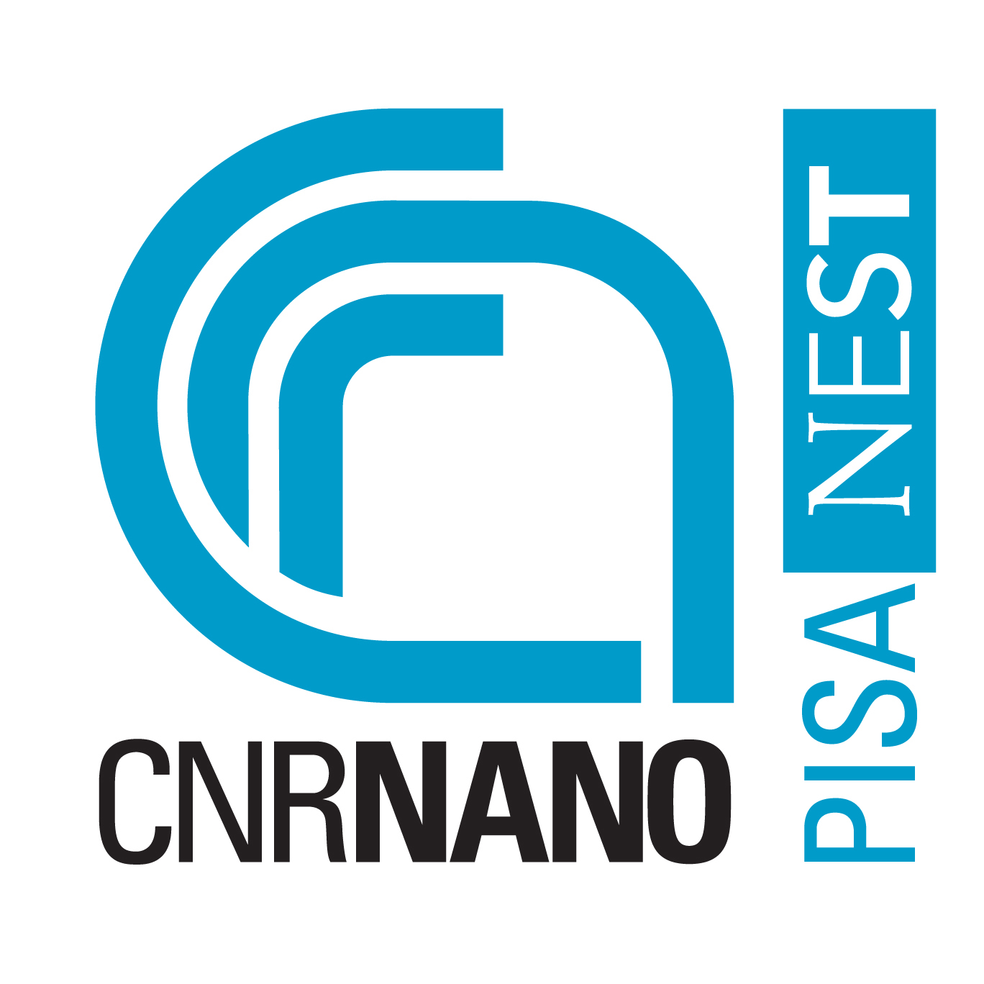
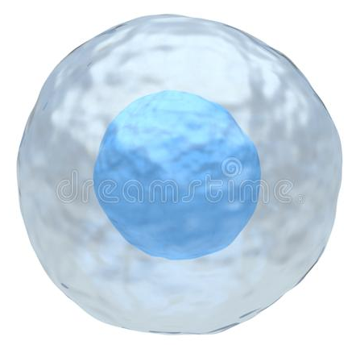
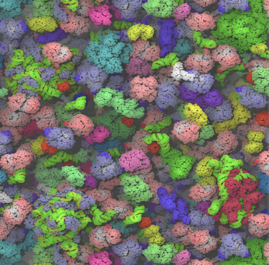
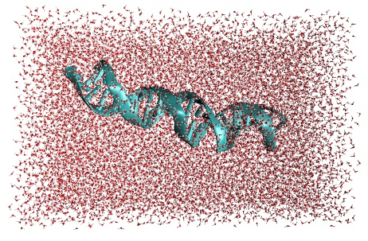
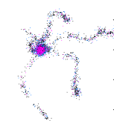
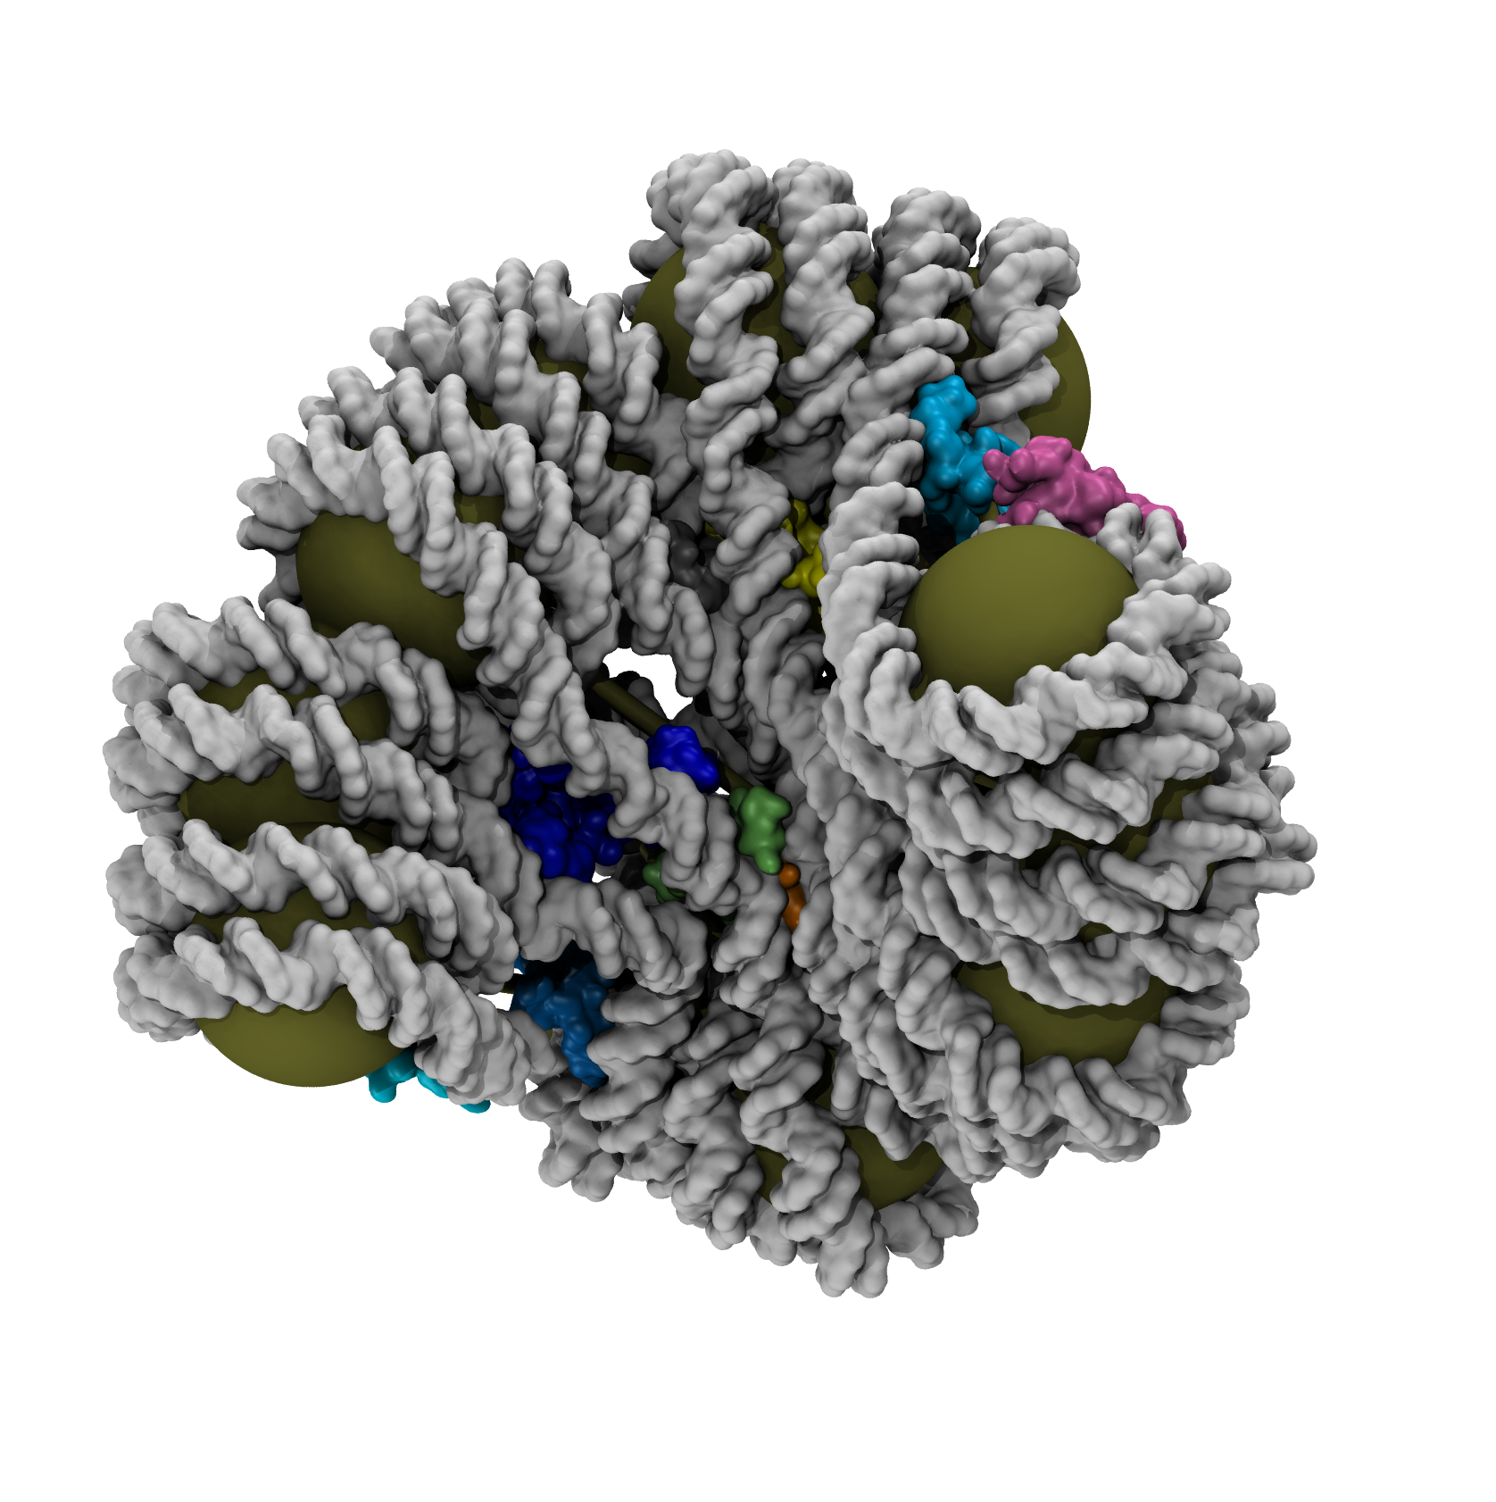
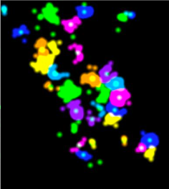
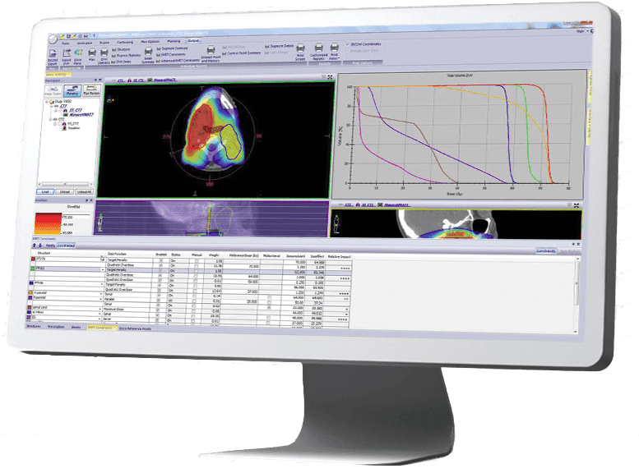
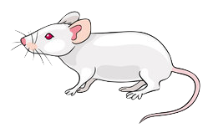
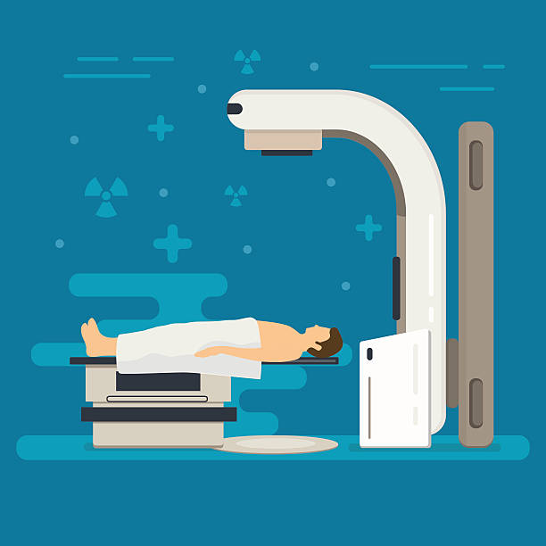
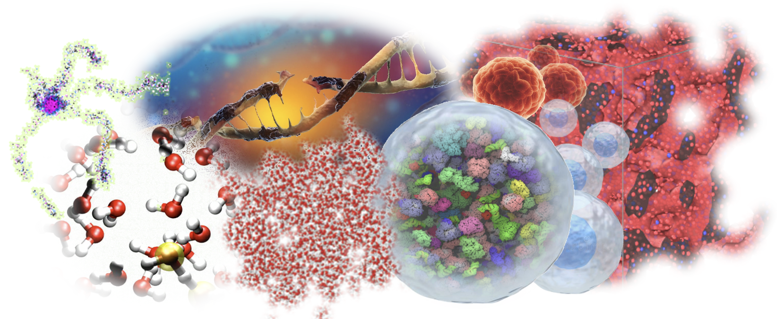
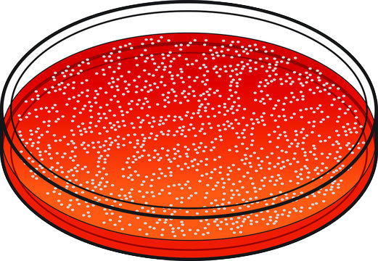
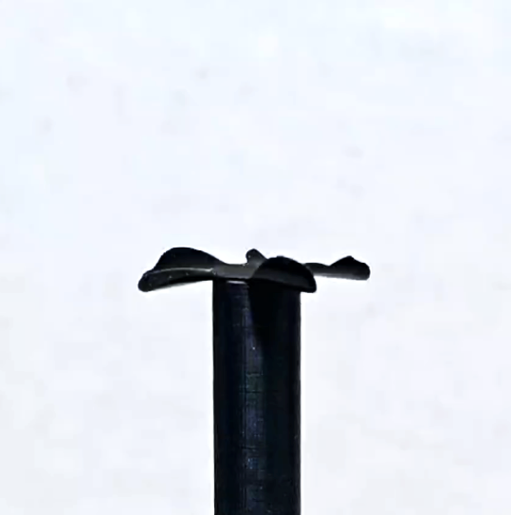


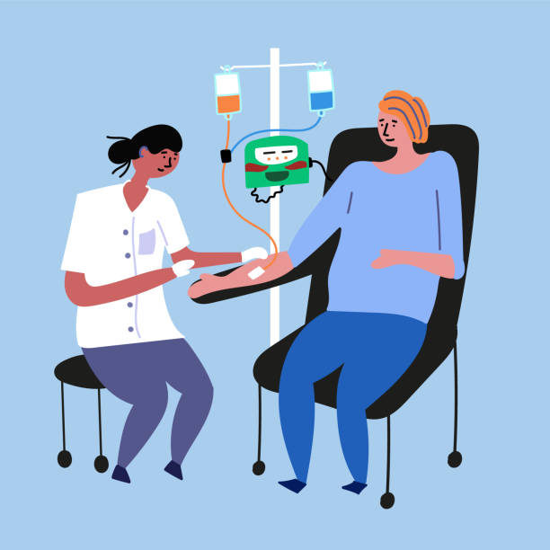
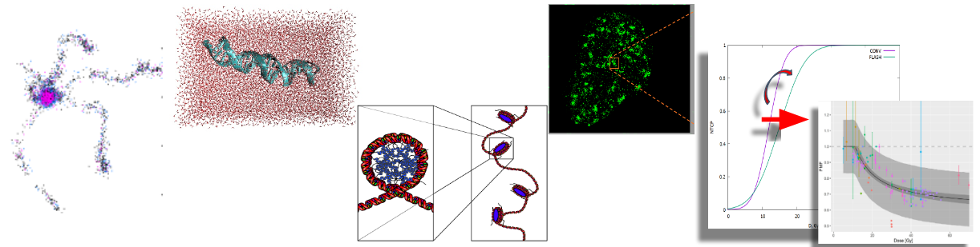
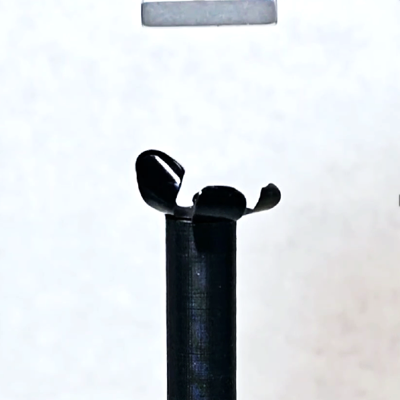
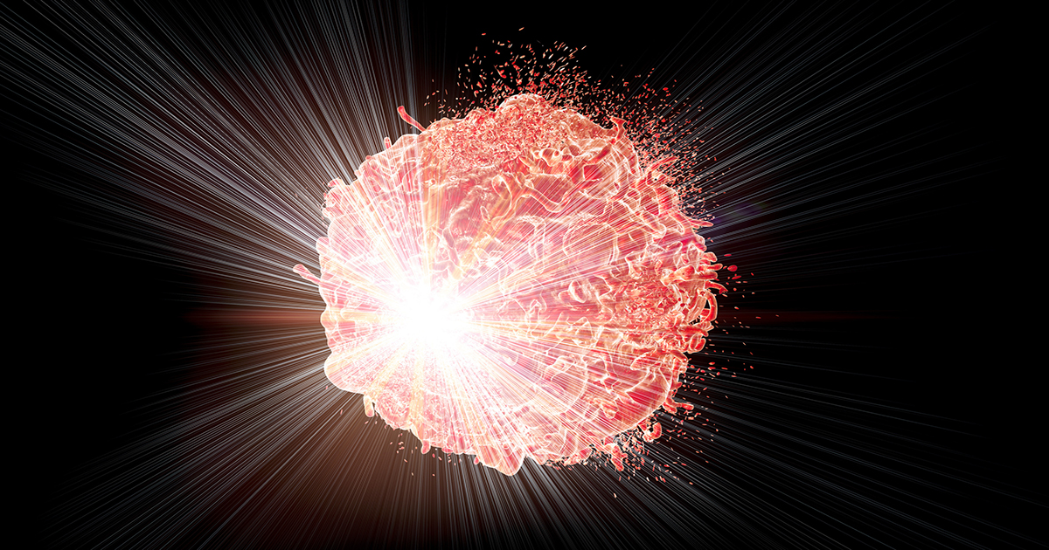
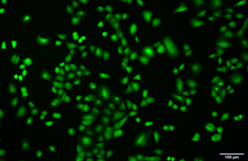










Istituto Nanoscienze – NANO CNR Lab NEST-SNS Pisa, Piazza San Silvestro 12
Software platform for data analysis &
modeling
from THE M1.2.3
Multi-scale radiobiological computer modelling
Molecular and (sub)cellular mechanisms
from THE M1.2.1-M1.2.2
Intelligent nano-scaffold and devices
Elaboration platform
from THE M4.4.2
4D printed models for tumor progression, interaction with tissues, response to therapies
Machine learning
Multi-scale modeling
Treatment planning
Thearapeutic
strategy
Intra-cell physio-pathological condition simulations, from cause to DNA damage and repair signaling
Biological
Biochemical
Radiobiological data
Data
base
Empirical models for repair cascade and irradiation/effect relationships
CTRL
MS-PlO₂
Live/Dead
modifying factors
24h
72h
Lab on a chip bio sensors
from THE M4.3.2
Advanced theranostics: experiment and modeling
INFACT T5.5.1, T5.5.2
Acoustoelectronic biosensors for onucleic acids, peptides, proteins, bacteria, and viruses
Monitoring brain damage and degeneration, and early diagnostics
Photodynamic antimicrobial therapies
Nanoparticles and
aptamer-based theranostics

Slide 16






Cancer Liquid Biopsy by Nanopore-Seq
Epigenetics
& Cell of Origin
Patients’
Stratification
Structural Alterations
Probabilità di Sopravvivenza
Fragmentomics
Tempo (giorni)

Slide 17
Synthetic lethality in cancer cells through programmable RNA editing
Silvo Conticello, IFC-CNR WP 6.1.1
RNA editing
Synthetic lethality, a promising therapeutic approach to target cancer cells, has been hindered by the difficulty to identify and block exploitable patient-specific processes. Aim of the project is the development of programmable RNA editing as a tool to interfere with specific cellular processes and trigger cell death.
RNA editing is a more versatile approach compared to a drug-based one, as it allows to recode and alter virtually every cellular transcript. Moreover, temporary targeting of RNA rather than DNA reduces the risk of side effects.
We will first select and optimize the most suitable technology for programmable RNA editing. After setting up a database of synthetically lethal genetic pairs that can be targeted through RNA editing (induction of stop codon, alteration of splicing, etc.), we will select and validate exploitable targets to trigger synthetic lethality.
Pathway A
Redundant pathways
Pathway B
healthy
cells
temporary inactivation
Pathway A
RNA editing
Pathway B
Pathway A
Still viable
Pathway B
cancer
cells
Pathway A
Patent: New APOBEC1 mutants with reduced RNA/DNA off-targets for a safer Base Editing, WO2022112404A1 (pending)
Pathway B
Cell Death

Slide 18










Laboratory of preclinical molecular imaging – MMMI - EuroBioImaging
CT (X-Cube®), PET (β-cube®) and SPECT (γ-Cube®) systems for small rodents equipped with MOUSE hotel Insert® (Molecubes, Gent, BE).
Gd-T1 MRI
[¹⁸F]FLT
[¹⁸F]VC701
Validation of new radiopharmaceuticals for in vivo PET/SPET diagnostic/theragnostic (small molecules, peptides, antibodies, liposomes, nanovectors);
Longitudinal evaluation of animal models of disease;
3. Drug development and therapy efficacy evaluation;
Data analysis and methodological developments for small animal studies.
0
%ID/g
5
Medical Physics and Bioimage Processing Laboratory – Anthem, Samothrace
Conventional and FLASH radiotherapy;
Image analysis tools for radiomics features extraction (treatment predictors)
To transfer FLASH therapy into clinics, performing a preclinical NTCP study to identify radiomic predictors of FLASH effects and develop a radiomic tool for adapting the Treatment Planning System (TPS) in predicting such effects.

Slide 19


Principal investigator: Amelia Cimmino
ISTITUTO DI GENETICA E BIOFISICA "ADRIANO BUZZATI TRAVERSO (IGB-CNR)
Via Pietro Castellino, 111, 80131 – Napoli (amelia.cimmino@cnr.it)
Development of targeting approaches specific for oncogenic lncRNAs
A. Cimmino is Principal Investigator at IGB-CNR for the PNRR project “National Center for Gene Therapy and RNA-Based Drugs”, Spoke 6 – RNA Drug Development.
Dr. Cimmino’s team has extensive expertise in a specific class of non-coding RNAs (ncRNAs) known as ultraconserved RNAs (uc), focusing on their identification, biological roles, and therapeutic potential. Their research explores ncRNA-driven mechanisms using both 2D and 3D cell culture models to better simulate tumor behavior and treatment responses.
Human Serum Albumin (HSA), known for its high biocompatibility and stability, serves as a natural carrier for siRNAs, shielding them from degradation and extending their half-life in circulation. Its inherent ability to accumulate in tumor tissues via the Enhanced Permeability and Retention (EPR) effect makes HSA an ideal platform for delivering RNA-based therapeutics.
As part of the REMEDIO project, the IGB-CNR team investigates the combination of HSA-siRNA complexes with radiotherapy, aiming to enhance tumor targeting and therapeutic efficacy through this integrated approach.
CN3 – Spoke 6 RNA Drug Development
Missione 4 • Istruzione e Ricerca

Slide 20






Sede Principale Napoli
Sede Secondaria di Torino
NUOVI APPROCCI DIAGNOSTICI BASATI SULL’IMAGING
IR_SEELIFE PNRR 3.1.1 “Creazione di nuove IR o potenziamento di quelle esistenti che concorrono agli obiettivi di Eccellenza Scientifica di Horizon Europe e costituzione di reti
Competenze
Sviluppo di sonde per imaging molecolare per caratterizzare il microambiente tumorale e per valutare la risposta a trattamenti terapeutici, inclusa la radioterapia, in diversi modelli tumorali preclinici
Elaborazione di immagini multimodali precliniche e cliniche
Dosimetria e modellazione image-based in radioterapia
Obiettivi
Sviluppo di un nuovo marcatore di imaging basato sulla misura dell’acidosi tumorale per predire la risposta terapeutica, traslabile nell’ambito clinico
Sviluppo di nuove metodiche image based per la predizione dell’efficacia di terapie antitumorali innovative inclusa la FLASH RT
Sviluppo di nuove piattaforme integrate per la predizione dell’outcome radioterapico: dalla preclinica alla radiobiologia clinica
scanner MRI MRS*DRYMAG 7.0 T + PET
Sonda per imaging

Slide 21



Attività: Sviluppo di Modelli di Intelligenza Artificiale per lo studio della progressione in Pazienti Oncologici (Age.it Spoke 8- ICAR)
Analisi longitudinale di variabili multivariate al fine di identificare sottogruppi di pazienti oncologici che condividono profili longitudinali distinti rispetto al modo in cui la gravità dei sintomi cambia nel tempo.
Analisi del connettoma delle alterazioni della rete funzionale cerebrale in pazienti oncologici utilizzando immagini di risonanza magnetica funzionale.
Competenze:
Analisi di dati provenienti da dispositivi medici e cartelle cliniche elettroniche utilizzando tecniche di AI per identificare modelli e tendenze nei dati, come la predizione della progressione tumorale.
Competenze in fisica applicata alla medicina. Sviluppo di modelli matematici e metodi computazionali per modellare l’impatto di determinate malattie sulla connettività cerebrale.
Risorse: 1 TD + 3 TI (3 mesi/anno) costo stimato 150.000€/anno Sede Operativa: Palermo - Napoli

Slide 22


Attività: IA multimodale ed interpretabile per l'assistenza oncologica personalizzata (FAIR Spoke3 - ICAR)
Modelli di IA Generativa che integrano dati multidimensionali/multimodali per prevedere il percorso terapeutico ottimale per lo specifico paziente, favorendo una visione più completa e integrata del suo stato di salute.
Tecniche ed algoritmi di IA spiegabili o interpretabili per l’analisi di dati biomedicali eterogenei al fine di supportare il processo di identificazione di anomalie e malattie oncologiche, contribuendo ad aumentare fiducia e adozione clinica.
Competenze:
Modelli di Intelligenza Artificiale Generativa per l’integrazione, fusione ed analisi di dati multimodali e multidimensionali.
Metodologie di Machine Learning Interpretabile e Intelligenza Artificiale Spiegabile per l’analisi di dati eterogenei (dati strutturati, immagini, segnali, testo).
Risorse: 2 TD + 5 TI (3 mesi/anno) costo stimato 250.000€/anno Sede Operativa: Napoli - Palermo

Slide 23





PRE-CLINICAL ANALYSIS, AND STRUCTURE-ASSISTED DRUG DISCOVERY: THE PNRR IR_PRP@CERIC CONTRIBUTION
IR_PRP@CERIC is an important asset to REMEDIO project in the preclinical phase:
Drug discovery and drug-oncotarget validation
Drug design and advanced MD methods
Advanced Cryo-EM structure-based analysis
In-vitro assays for drug-oncotarget interaction evaluation with state-of –the-art instrumentation
IR_PRP@CERIC aims to be crucial for the developement of new oncodrugs and radiodrugs as well as to the understanding of the mechanism of action of specific oncotarget
Glacios 2
ThermoFisher
It is expected the IR_PRP@CERIC will find a support by national and international infrastructure like CERIC-ERIC and Elettra – Sincrotrone Trieste, as well as from private and competitive funding.
Helix+
Dynamic Biosensors

Slide 24




Officina Farmaceutica
Radiofarmarmaci per uso clinico
PNRR THE Spoke 1 WP8 I
Skills:
First Italian public manufacturing site authorized by AIFA to produce radiopharmaceuticals according to GMP.
Synergy and partnership with the world leader in the production of radiopharmaceutical CURIUM PHARMA
Innovation in 2024:
  TT of IASOGLIO (18F-FET) (first time authorized in Italy, used in brain cancer)
  TT of FLUORODOPA (first time produced in Tuscany, used in brain and neuroendocrine tumors )
  PV of [18F]FAPI-74 (experimental radiopharmaceutical for various tumors)
Every day life in 2024:
  FLUODEOXYGLUCOSE All cancers. (242 released batches, 6814 patients, 92% reliability)
  Fluorocholine Prostate cancer (73 released batches, 716 patients, 91% reliability)
  PYLCLARI Prostate cancer (26 released batches, 226 patients, 87% reliability)
Future goal in remedio:
Our expectation for the near future is to contribute to preclinical research and to clinical trials in theranostics. Theranostics is having a great impact not only for diagnosis but also for therapy.
Ahmadzadehfar et al. 2024
Notes:
24

Slide 25




CNR IFC FOR REMEDIO
  Key Expertise for Radiochemical Development for PET and Theranostic Radiopharmaceuticals in Metabolic and Oncological Applications
Radionuclide Production with Biomedical Cyclotron
- Labeling Chemistry
- Selection of chelators or prosthetic groups for molecular labeling
- Development of radiopharmaceuticals targeting metabolic pathways or tumor-specific biomarkers
Preclinical and Clinical Applications in Oncology and Metabolic Disorders in small and large animal models
In vitro and in vivo validation in cancer cell lines and animal tumors in animal models
- Dosimetry and biodistribution studies to assess tumour uptake and off-target accumulatio
- Evaluation of radiotracer metabolism and clearance pathways
- Regulatory compliance for clinical translation, with emphasis on personalized oncology and precision medicine
16MeV biomedical cyclotron at CNR IFC
Example of labelling of radiopharmaceuticals at CNR IFC
Research Excellence in Medicine and Engineering Driving Innovation in Oncology
Notes:
25

Slide 26



Terapia di precisione dell'osteosarcoma con vescicole extracellulari contenenti radiofarmaci (CN_MRNA e PE_Samothrace) – Antonella Bongiovanni IRIB-CNR
Produzione, caratterizzazione e ingegnerizzazione di vescicole extracellulari con targeting mirato verso l’osso per veicolare radiofarmaci verso osteosarcoma
L'obiettivo principale è sviluppare una strategia innovativa per il trattamento dell'osteosarcoma basata sull'uso di vescicole extracellulari come nanotrasportatori di radiofarmaci. Questo approccio mira a migliorare la precisione terapeutica, riducendo gli effetti collaterali e aumentando l'efficacia del trattamento. Le risorse attese includono competenze avanzate in nanotecnologie, biologia molecolare e imaging medico, nonché infrastrutture per la valutazione preclinica della terapia.
Validation for osteosarcoma treatment

Slide 27













Institute of Neuroscience Pisa, Padova e Milano (CNR)
THE - Effetti radiobiologici in vitro e in vivo su modelli murine sani e di tumore del Sistema nervosa centrale spoke1
Hoechst + ZO-1 + Iba1
Y-maze
Visual cliff
?
Epitelio retinico pigmentato IHC
test comportamentali utilizzati in THE
Finestra cranica e micro-CT preparative per microscopia a 2 fotoni
REMEDIO
in vitro Sviluppo di linee cellulari tumorali ingegnerizzate (proteine di fusione, gene editing) e condensati cellulari LLPS come sensori di radiazione ionizzante
in vivo: Sviluppo modello pediatrico murino di glioblastoma valutazione degli effetti della radioterapia durante lo sviluppo del sistema nervoso centrale in termini molecolari, cellulari, comportamentali e funzionali.
Per la continuità operativa del piano sperimentale sono necessarie due figure RTD.
INF- ACT Individuazione di bersagli molecolari virus-ospite
REMEDIO
Uso di virus oncolitici da soli o in combinazione con radiazioni ionizzanti per colpire il tumore
Per la continuità operativa del piano sperimentale è necessaria una figura RTD.
Collaborazioni PNRR/REMEDIO

Slide 28



IIT and ISTI contribution in REMEDIO
Workshop su ”Sostenibilità PNRR@CNR”, 3 aprile 2025 - CNR - Area della Ricerca di Bologna
L’aggregazione per lo Sviluppo di Approcci Terapeutici e Diagnostici Emergenti in Oncologia
Activity:
  Well-being and behavioural models for oncological patients based on sensor data derived from wearables and personal devices
  Innovative AI algorithms for anomaly detection, risk prediction and personalised interventions
  Integration of behavioural data with clinical and therapeutic data
Competences:
  AI, signal processing, pilot studies
Objective:
  Analysis of the impact of new therapies on patients’ well-being
Expected resources:
  2TD researchers
Reference persons:
Franca Delmastro, IIT-CNR
Paolo Barsocchi, ISTI-CNR

Slide 29





Medical Device Regulation
Tuscany Health Ecosystem (THE) - SPOKE 5
Partners: Spoke leader UNIFI, CNR, Toscana Life science (TLS), UNIPI, UNISI, UNISTRASI, Digital Innovation Hub (DIH).
Istituti CNR coinvolti nello spoke: IFC (Istituto referente, contatto → Elisabetta Bianchini), INO, IFAC, IIT, IN, ISTI
Attività principale → approccio traslazionale allo sviluppo di innovazione con focus su regolatorio dei dispostivi medici (e.g. EU 2017/745).
Scopo → identificazione ed impostazione della roadmap regolatoria delle principali tecnologie mediche innovative sviluppate in REMEDIO; relativa attività scientifica e di disseminazione.
Possibili risorse iniziali necessarie → uno specialista senior e due junior, formazione e aggiornamento dedicati.

Slide 30
Ambiti tematici e produzione scientifica
REMEDIO - Research Excellence in Medicine and Engineering Driving Innovation in Oncology
REMEDIO si basa su competenze multidisciplinari ad ampio spettro
Ambito disciplinare delle pubblicazioni scientifiche realizzate (rif. Ambiti disciplinari di cui alla Delibera CNR n.126/2024)
PE6 | Computer Science and Informatics | 46,7% | 243
PE2 | Fundamental Constituents of Matter | 14,2% | 74
PE3 | Condensed Matter Physics | 10,4% | 54
LS7 | Prevention, Diagnosis and Treatment of Human Diseases | 6,2% | 32
PE4 | Physical and Analytical Chemical Sciences | 6,0% | 31
PE11 | Materials Engineering | 4,8% | 25
PE7 | Systems and Communication Engineering | 4,6% | 24
LS5 | Neuroscience and Disorders of the Nervous System | 2,3% | 12
LS4 | Physiology in Health, Disease and Ageing | 1,7% | 9
PE9 | Universe Sciences | 1,0% | 5
PE1 | Mathematics | 0,8% | 4
PE5 | Synthetic Chemistry and Materials | 0,4% | 2
LS1 | Molecules of Life: Biological Mechanisms, Structures and Functions | 0,4% | 2
LS6 | Immunity, Infection and Immunotherapy | 0,4% | 2
LS3 | Cellular, Developmental and Regenerative Biology | 0,2% | 1
TOTALE |  |  | 520
Leonida A. Gizzi - Workshop su ”Sostenibilità PNRR@CNR”, 3 aprile 2025 - CNR - Area della Ricerca di Bologna: Aggregazione REMEDIO

Slide 31
REMEDIO - Research Excellence in Medicine and Engineering Driving Innovation in Oncology
COSTI INFRASTRUTTURE
 | SOBIGDATA | SEELIFE | EUAPS | IPHOQS | PRP@CERIC | TOTALE
RUNNING COSTS | 605 | 500 | 50 | 100 | 20 | 1275
MANUTENZIONE | 163 | 1000 | 300 | 159 | 300 | 1922
CONSUMO | 10 | 400 | 150 | 150 | 50 | 760
FTE TI | 380 | 460 | 390 | 210 | 105 | 1545
FTE AMM | 114 | 110 | 120 | 110 | 30 | 484
TD | 420 | 1020 | 210 | 200 | 231 | 2081
ALTRI COSTI | 0 | 80 | 10 | 0 | 10 | 100
INVESTIMENTI | 250 | 400 | 200 | 1500 | 1100 | 3450
TOTALE | 1942 | 3970 | 1430 | 2429 | 1846 | 11617
Leonida A. Gizzi - Workshop su ”Sostenibilità PNRR@CNR”, 3 aprile 2025 - CNR - Area della Ricerca di Bologna: Aggregazione REMEDIO

Slide 32
Sulla base delle collaborazioni pubblico/private già attivate nel periodo (bandi a cascata/rapporti con affiliati/partecipazioni a laboratori e IR) riportare informazioni sulla futura sostenibilità dell’aggregazione nel breve e medio termine (3/5 anni) in merito a:
REMEDIO - Research Excellence in Medicine and Engineering Driving Innovation in Oncology
Capacità sientifica
  Collaborazioni nazionali potenzialmente sviluppabili: Università di Pisa, Centro di Radioterapia Flash (CPFR), CISUP, Università di Firenze, l’Istituto Nazionale di Fisica Nucleare (INFN), Università di Milano Bicocca, Fondazione Tecnomed dell’Università di Milano Bicocca, Università di Sassari, Università di Palermo, Università di Napoli Federico II, Università del Salento, Università degli Studi della Campania “Luigi Vanvitelli”, Università di Catania, Università di Chieti
  Collaborazioni internazionali: Infrastrutture ESFRI: ELI_ERIC, EuPRAXIA_PP, EURO-BIOIMAGING_ERIC, SOBIGDATA; LASERLAB AISBL, Laser4EU e istituzioni coinvolte nelle rispettive infrastrutture.
  Capacità di incidere sulle ricerche e politiche di settore: Forte motivazione tematica e socio-economica; forte collaborazione multidisciplinare; capacità di innovazione; integrazione unica di competenze specialistiche, capacità di traslazionale clinica; capacità di formazione …
  Contratti di licenza e capacità di realizzare brevetti/spin off: solide competenze in ambito di trasferimento tecnologico; crescenti competenze in ambito regolatorio
  Strumenti software open source (aggiuntivi rispetto agli attuali): dimostrata capacità di realizzazione e diffusione di strumenti SW
  Il contributo atteso dall’IR coinvolta sull’attività di ricerca (l’IR è uno strumento inglobato nell’iniziativa o è una struttura di appoggio?): IPHOQS ed EUAPS facenti capo al CNR-INO (Pisa) sono da considerarsi inglobate nell’aggregazione. IR-SEELIFE e IR_SOBIGDATA sono strutture di appoggio, con le unità di Pisa facenti capo rispettivamente a CNR-IFC e CNR-ISTI (che coordina la IR SoBigData) sono da considerarsi fortemente coinvolte nell’aggregazione.
Leonida A. Gizzi - Workshop su ”Sostenibilità PNRR@CNR”, 3 aprile 2025 - CNR - Area della Ricerca di Bologna: Aggregazione REMEDIO

Slide 33
Sulla base delle collaborazioni pubblico/private già attivate nel periodo (bandi a cascata/rapporti con affiliati/partecipazioni a laboratori e IR) riportare informazioni sulla futura sostenibilità dell’aggregazione nel breve e medio termine (3/5 anni) in merito a:
REMEDIO - Research Excellence in Medicine and Engineering Driving Innovation in Oncology
Impatto economico e sociale
  Capacità di attrarre risorse dall’esterno anche attraverso il venture capital (indicare l’investitore): Le attività di sviluppo nell’ambito del THE_Spoke1 hanno già dimostrato una capacità attrattiva verso finanziatori esterni interessati a sviluppi di alta tecnologia che si stanno concretizzando in startup innovative. Una di queste si è già costituita nel 2024 con investitori esterni e sta entrando ora in fase operativa.
  Coinvolgimento di imprese e/o Organismi di ricerca potenzialmente fruitori delle attività/servizi di ricerca (indicare tipologia, settore ): L’elenco delle imprese coinvolte include PMI, GI, Fondazioni, sia Italiane che Europee. Tra queste citiamo Vacuum Fab SRL, VCS SRL, Amplitude (FR), AUKELOS SRL, Thales Las (FR), SOURCELAB(FR), RADIENCE(FR), SIT Sordina, Fondazione Pisana per la Scienza, Fondazione RIMED, La Maddalena SPA, CRS4 SRL, Imaginalis SRL, QPREL SRL, Curium Italy Milano, Curium international/CIS bio international New Drug Application group (CMC) (FR), Synektik Pharma (Poland). Alcune di queste hanno già investito o manifestato intenzione di investire risorse proprie per lo sviluppo di tecnologie innovative emergenti nell’ambito delle collaborazioni. Di particolare rilievo verso la traslazione clinica sono inoltre le partecipazioni dell’IRCCS San Raffaele di Milano, dell’ Azienda Ospedaliero-Universitaria di Pisa e dell’Azienda Ospedaliero universitaria Careggi. Ulteriori collaborazioni sono in corso con l’Azienda Sanitaria “Papa Giovanni XXIII” di Bergamo.
  Coinvolgimento di attori pubblici/policy maker (indicare stakeholder da coinvolgere): gli obiettivi di innovazione e traslazione clinica di REMEDIO coinvolgono attori pubblici interessati ai risultati clinici e industriali. Tra questi la Regione Toscana, che ha sostenuto l'EI_THE che costituisce un nucleo portante di REMEDIO, si ritiene possa essere un interlocutore primario.
  Fabbisogno di personale Ricercatori/Gestionali nel breve e medio periodo (3/5 anni) e in una previsione a lungo termine (10 anni): 3-5 anni: 9 ricercatori e tecnologi e 4 gestionali. 10 anni: oltre 15 ricercatori e tecnologi e 9 gestionali;
Leonida A. Gizzi - Workshop su ”Sostenibilità PNRR@CNR”, 3 aprile 2025 - CNR - Area della Ricerca di Bologna: Aggregazione REMEDIO

Slide 34
Acknowledgements: Referenti di Progetto e Istituto
REMEDIO - Research Excellence in Medicine and Engineering Driving Innovation in Oncology
luca labate <luca.labate@ino.cnr.it>
mariagrazia andreassi <andreassi@ifc.cnr.it>
elisabetta bianchini <elisabetta.bianchini@cnr.it>
eleonora vannini <eleonora.vannini@in.cnr.it>
danilo porro <danilo.porro@unimib.it>
michela fagiolini <michela.fagiolini@cnr.it>
sara belloli <sara.belloli@cnr.it>
fabio martinelli <fabio.martinelli@icar.cnr.it>
emilia bramanti <emilia.bramanti@pi.iccom.cnr.it>
mario chiariello <mario.chiariello@cnr.it>
anna moles <anna.moles@cnr.it>
maria laura falchetti <marialaura.falchetti@cnr.it>
mariapatrizia.mongiardi@cnr.it
chiara.dipietro@cnr.it
daniela.marazziti@cnr.it
fabio.mammano@unipd.it
silvestro.conticello@cnr.it
laura poliseno <laura.poliseno@cnr.it>
leonida antonio gizzi <leonidaantonio.gizzi@cnr.it>
marcello mancini <marcello.mancini@cnr.it>
laura cella <laura.cella@cnr.it>
dario.longo@unito.it
pietro laneve <pietro.laneve@cnr.it>
barbara.storti<barbara.storti@nano.cnr.it>
l.cerchia<l.cerchia@ieos.cnr.it>
gabriella viero <gabriella.viero@cnr.it>
amelia.cimmino@igb.cnr.it
claudia ghigna <claudia.ghigna@cnr.it>
roberto improta <roberto.improta@cnr.it>
tommaso.selmi@itb.cnr.it
alessandra magistrato <alema@sissa.it>
antonella bongiovanni <antonella.bongiovanni@irib.cnr.it>
giuseppe biamonti <giuseppe.biamonti@cnr.it>
massimo esposito <massimo.esposito@icar.cnr.it>
patrizia ribino <patrizia.ribino@icar.cnr.it>
antonio cerasa <antonio.cerasa@cnr.it>
pietro aleardo siciliano <pietroaleardo.siciliano@cnr.it>
tiziana cervelli <tiziana.cervelli@cnr.it>
francesco <francesco.cucco@cnr.it>
milena rizzo <milena.rizzo@cnr.it>
lorena.tedeschi@cnr.it
pierpaolo ceci <pierpaolo.ceci@cnr.it>
elisabetta falvo <elisabetta.falvo@cnr.it>
elisabetta.moroni@scitec.cnr.it
silvia.rinaldi@iccom.cnr.it
giorgio russo <giorgio-russo@cnr.it>
alberto cassetta <alberto.cassetta@cnr.it>
valentina tozzini <valentina.tozzini@nano.cnr.it>
donata fornaciari <donata.fornaciari@ino.cnr.it>
margherita maffei <m.maffei@ifc.cnr.it>
mario costa <mario.costa@in.cnr.it>
simone capaccioli <simone.capaccioli@unipi.it>
michela poli <michelap@ifc.cnr.it>
giuseppe amato <giuseppe.amato@isti.cnr.it>
paolo barsocchi <paolo.barsocchi@isti.cnr.it>
fabrizio falchi <fabrizio.falchi@isti.cnr.it>
enrica strettoi <enrica.strettoi@in.cnr.it>
angelo di garbo <angelo.digarbo@pi.ibf.cnr.it>
roberto scopigno <roberto.scopigno@isti.cnr.it>
franca delmastro <franca.delmastro@iit.cnr.it>
andrea passarella <andrea.passarella@iit.cnr.it>
elena levantini <elena.levantini@itb.cnr.it>
francesco baldini <f.baldini@ifac.cnr.it>
giorgio iervasi <giorgio.iervasi@cnr.it>
fabio anastasio recchia <fabioanastasio.recchia@cnr.it>
roberto scopigno <roberto.scopigno@cnr.it>
marco conti <marco.conti@iit.cnr.it>
paolo de natale <paolo.denatale@ino.it>
luca menichetti <luca.menichetti@cnr.it>
claudia kusmic <kusmic@ifc.cnr.it>
Leonida A. Gizzi - Workshop su ”Sostenibilità PNRR@CNR”, 3 aprile 2025 - CNR - Area della Ricerca di Bologna: Aggregazione REMEDIO

